Slide 1
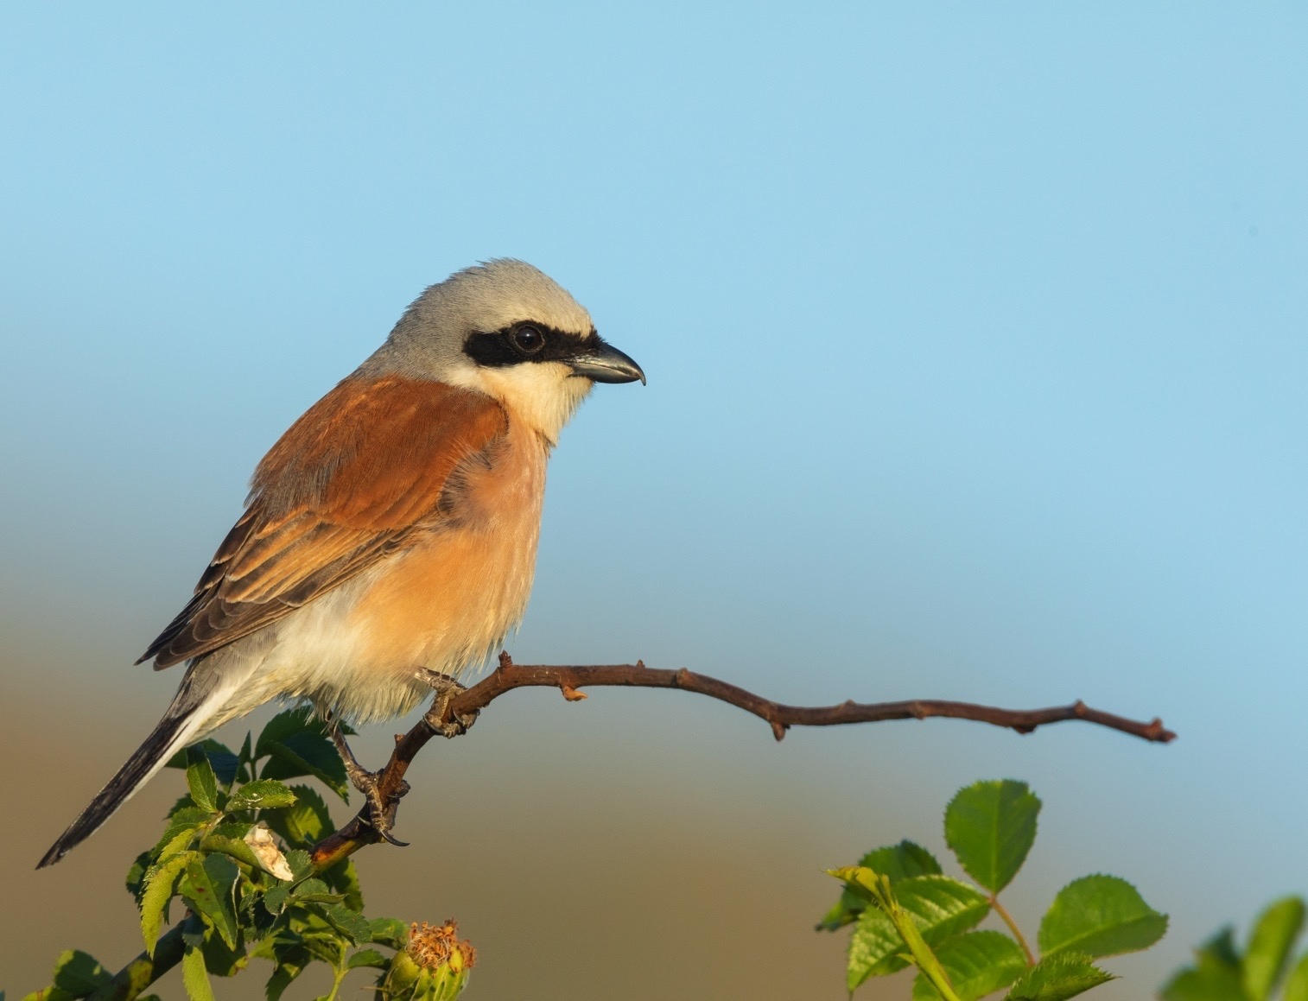

Der Neuntöter – Botschafter für die Ökologische Infrastruktur
Notes:
Bild Patrick Donini
Konzeption und Gestaltung des Vortrages: Christa Glauser, BirdLife Schweiz
Bilder: falls nicht anders erwähnt, BirdLife Schweiz, Zürich

Slide 2
Inhalt
Kennzeichen Neuntöter
Verbreitung
Lebensraum
Nahrung
Brutbiologie
Schleifenzug
Gefährdung
Schutzmassnahmen
Ökologische Infrastruktur

Slide 3
Namensgebung
Neunmörder, Dornträher, Hagägerst, Dickkopp
Der Dornträher lebt von den grossen Kefern, dazu von den Pfeiffholtern und grössem Ungezieffer.. und von den Vögeln
Conrad Gessner, 1669
Notes:
Bereits die alten Namen sagen sehr viel über die Lebensweise des Neuntöters aus. Neunmörder: früher glaubte man, dass der Neuntöter immer neun Beutetiere töte und aufspiesse bevor er mit Fressen beginne. Dornträher kommt vom Aufspiessen seiner Beute auf Dornen, Hagägerst heisst auf Neudeutsch Heckenelster und beschreibt den Lebensraum, Dickkopp weist auf den eher grossen Kopf des Neuntöters hin.
Auch die Nahrung des Neuntöters war damals bereits bekannt. Pfeiffholtern sind Schmetterlinge, der Begriff ist so heute nur noch im Wallis bekannt.

Slide 4
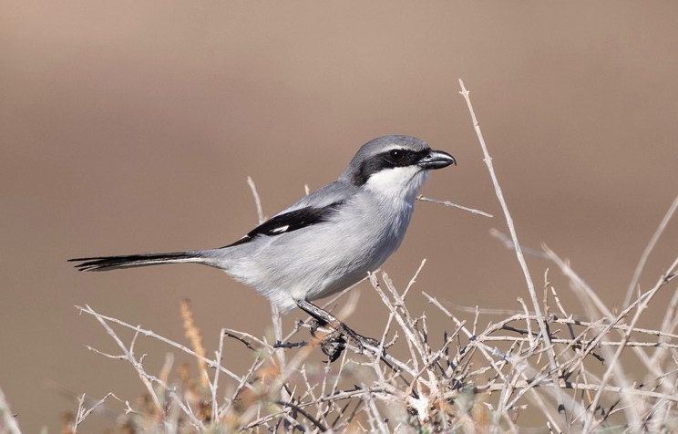
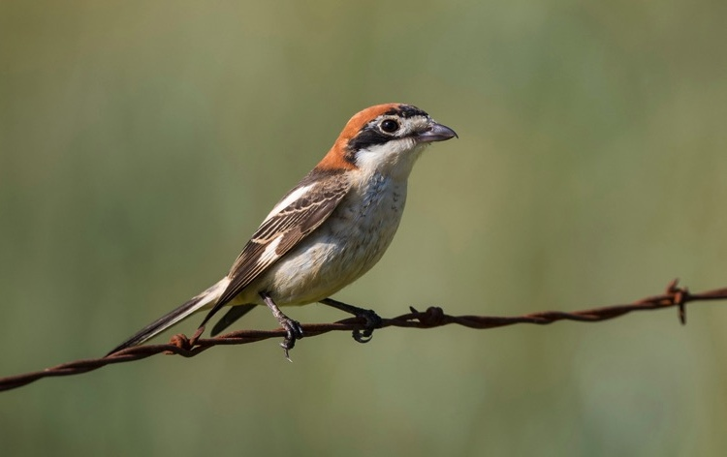
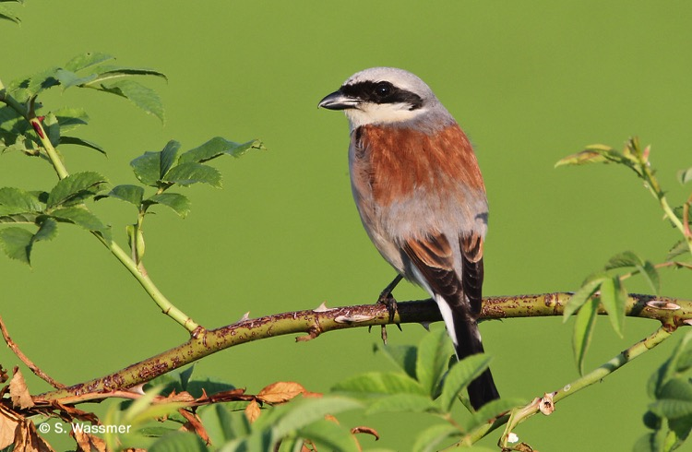
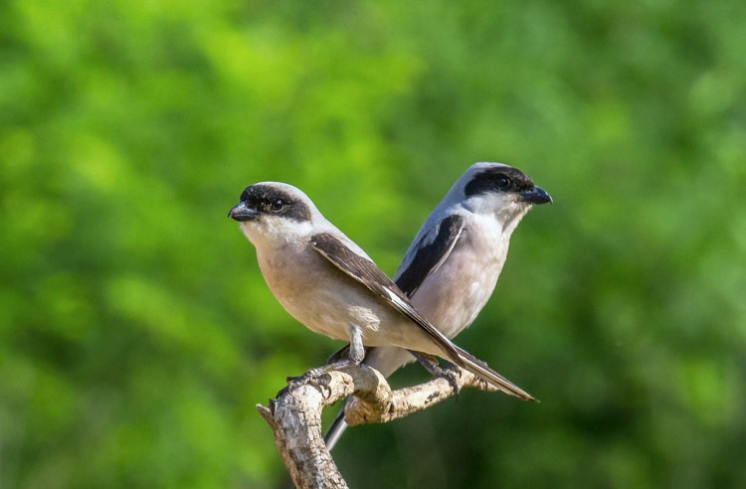
Vier Würgerarten in der Schweiz
Notes:
In der Schweiz gab es ursprünglich vier Würgerarten als Brutvögel
Bereits in der ersten Hälfte des 20. Jahrhunderts starb der Schwarzstirnwürger aus, Bild unten rechts, Bild Andy Morffew, Wikipedia Commens, CC BY 2.0
Ihm folgte in den 80er Jahren der Raubwürger, der heute nur noch als Wintergast in der Schweiz anzutreffen ist. Bild oben links, Michael Gerber
Der Rotkopfwürger hat zuletzt in den 00er Jahren gebrütet. Bild oben rechts, Michael Gerber
Als Brutvogel übrig geblieben ist der Neuntöter, Bild unten links, Stefan Wassmer

Slide 5
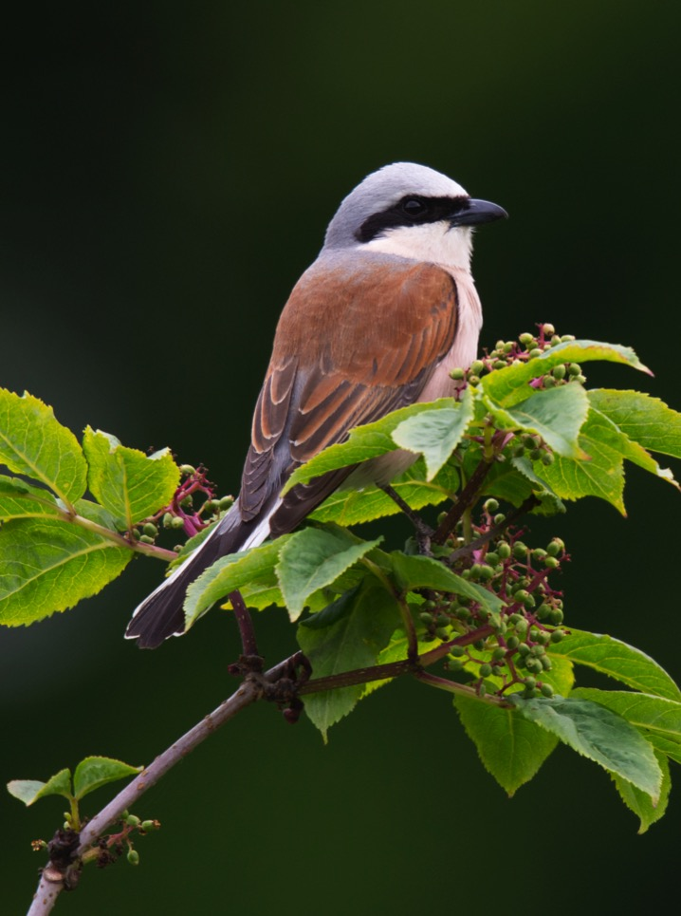
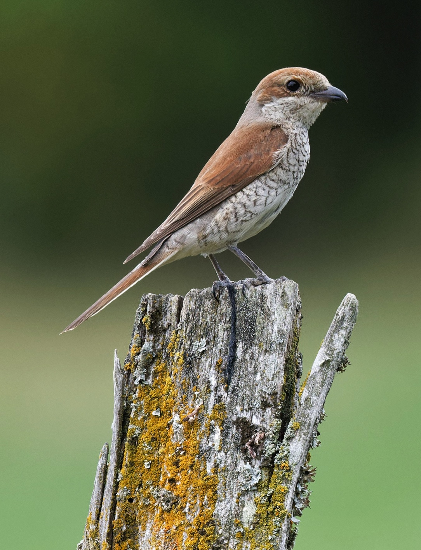
Kennzeichen Neuntöter
Notes:
Kennzeichen Männchen:
Grauer Kopf, schwarze Augenmaske, rostroter Rücken, im Brutkleid fast rosafarbener Bauch, schwarzer Schwanz mit weissen Schwanzkanten
Kennzeichen Weibchen:
Braungrauer Kopf, (alte Weibchen können auch ziemlich grauen Kopf haben)
Brauner Augenstreif
Brauner Rücken, beiger Bauch mit braunen Federsäumen
Bild Wikipedia Commons, CC-BY 4.0

Slide 6
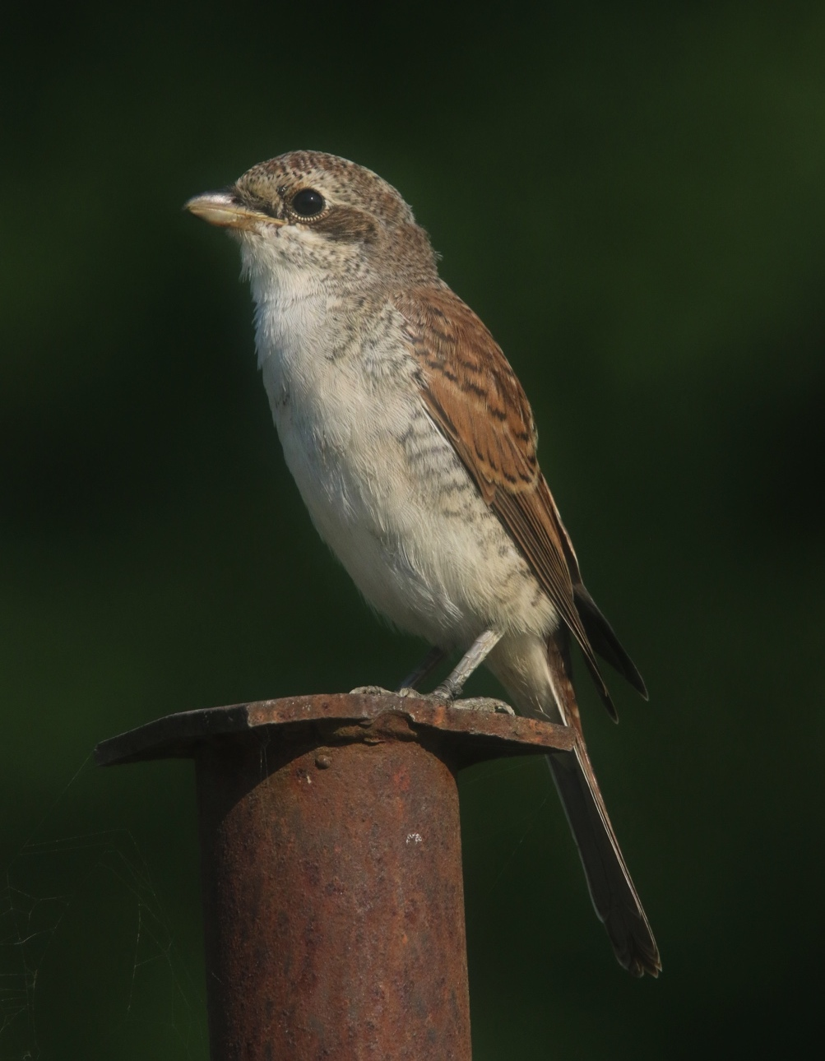
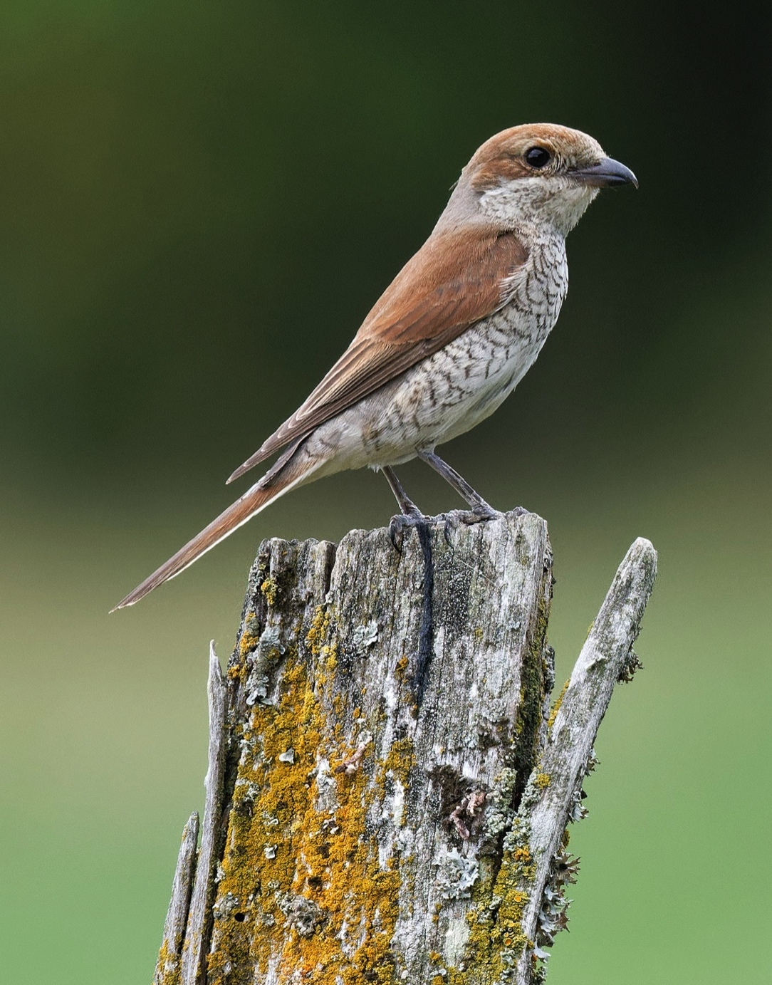
Kennzeichen Neuntöter
Notes:
Kennzeichen Jungvogel, links
Wie Weibchen aber Oberseits kräftiger gebändert
Kennzeichen Weibchen, rechts
Braungrauer Kopf, (alte Weibchen können auch ziemlich grauen Kopf haben), grauer Nacken
Brauner Augenstreif
Brauner und einfarbiger Rücken, beiger Bauch mit braunen Federsäumen
Bild Wikipedia Commons, CC-BY 4.0

Slide 7
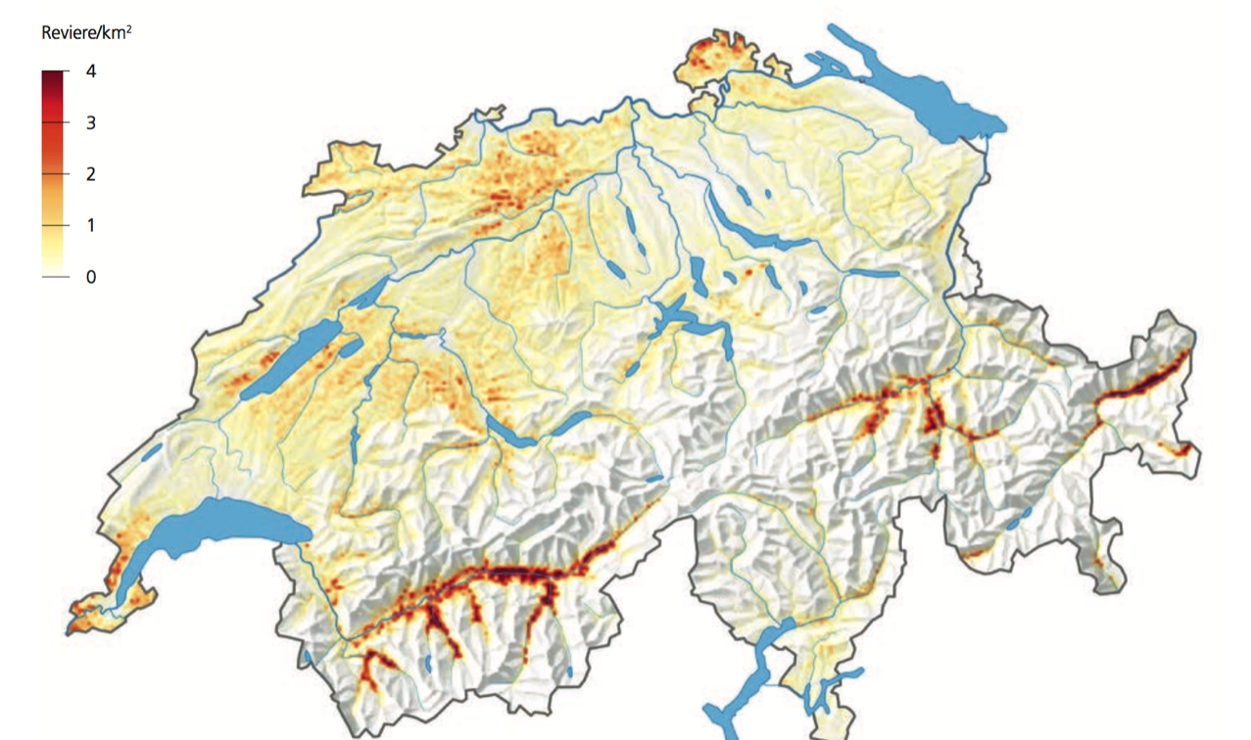
Verbreitung
Notes:
Die Hauptverbreitungsschwerpunkte des Neuntöters liegen heute in den Bündner Südtälern und im Wallis, Im Jurabogen, ausser im Berner Jura und im Seeland bis hinauf nach Thun.
Karte Schweizer Brutvogelatlas 2013-2016, Vogelwarte Sempach.

Slide 8
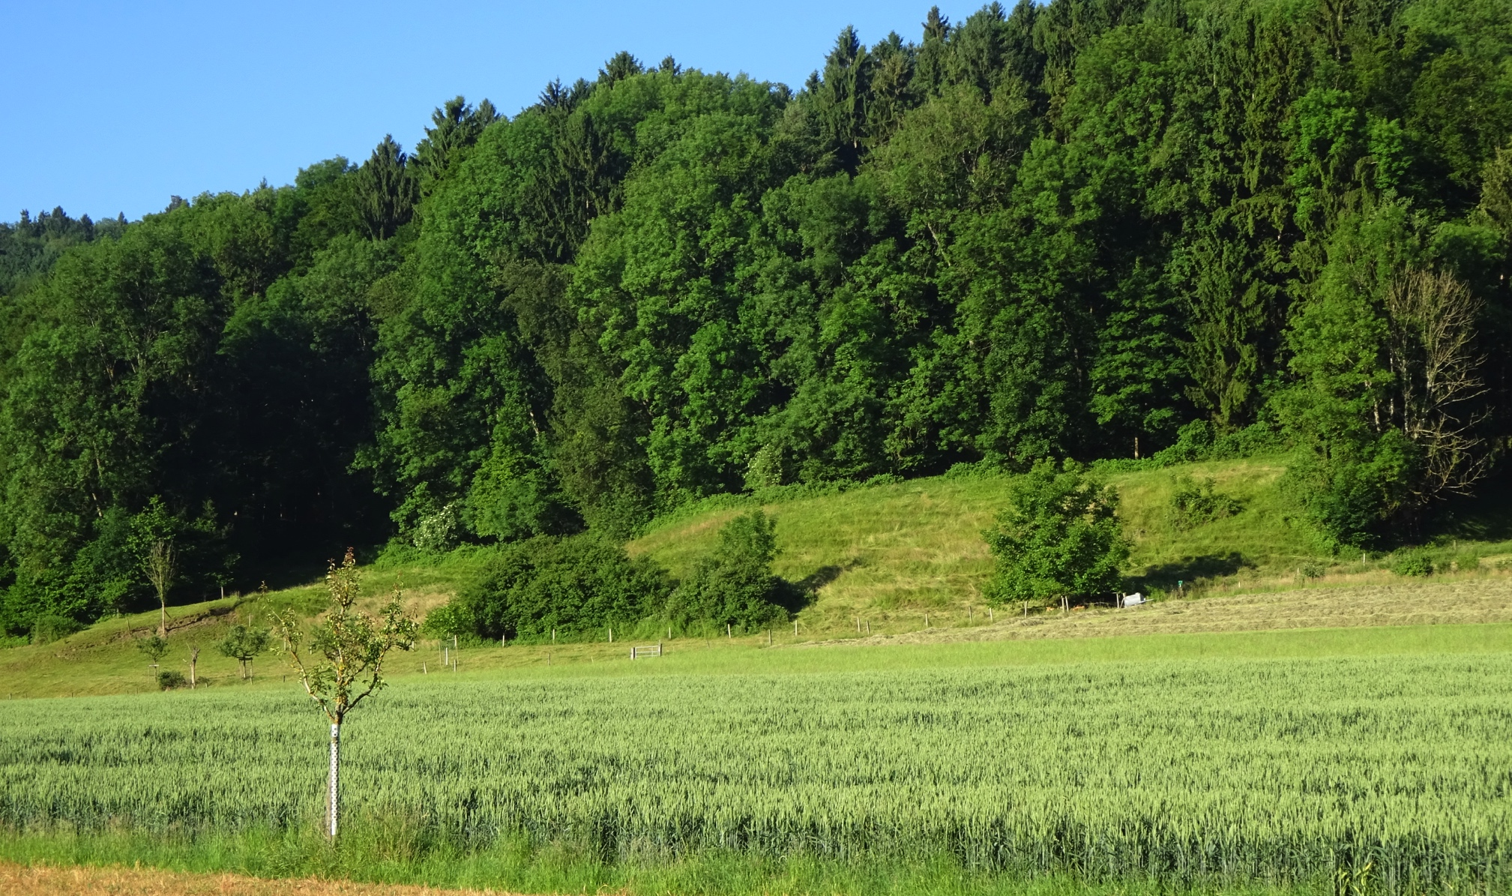
Lebensraumelemente
Sitzwarten
Dornbüsche
magere Vegetation, offene Bodenstellen
Notes:
Der Neuntöter braucht vor allem drei Lebensraumelemente:
1. Artenreiche, magere kurze Vegetation mit einer reichhaltigen Insektenfauna
2. Dornbüsche als Nistplatz und um die Beute aufzuspiessen
3. Sitzwarten, damit er auf die Beute lauern kann
Die Reviergrösse beträgt in Mitteleuropa in guten Gebieten zwischen 1,5ha und 2ha, steigt aber mit mangelhafter Qualität der Lebensräume (zu wenig Nahrung) auf bis zu 6ha an.

Slide 9
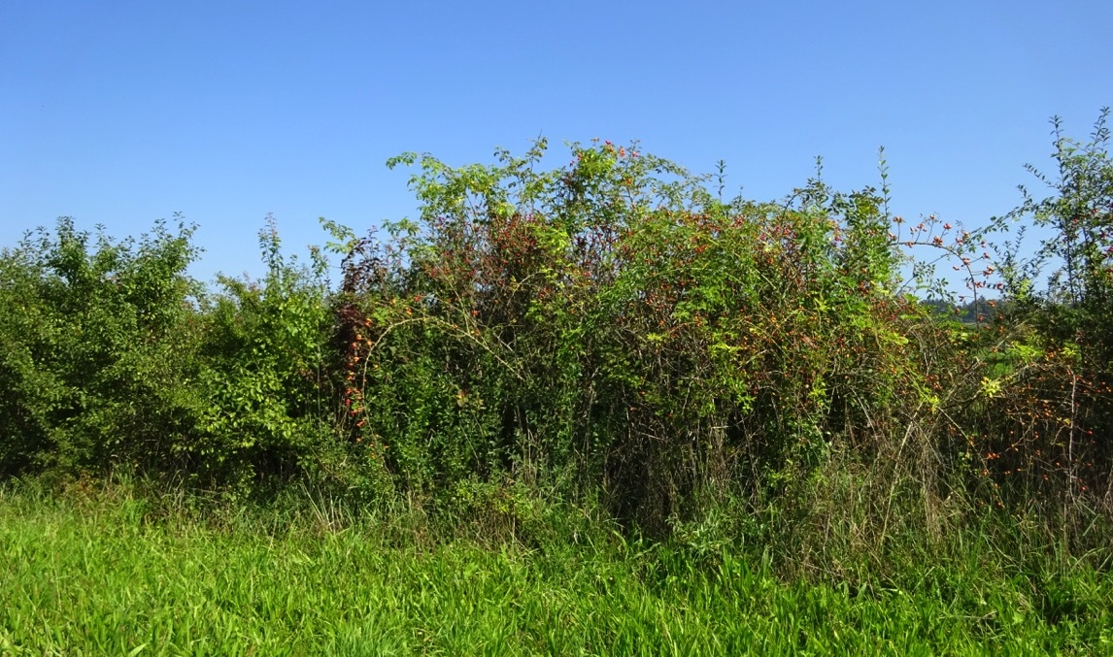
Dornbüsche
Notes:
Dornbüsche sind ein zentrales Element in einem Neuntöterrevier. Einerseits werden bis zu zwei Drittel aller Nester in Dornbüschen aller Art angelegt, andererseits braucht der Neuntöter sie zum Aufspiessen der Beute.

Slide 10
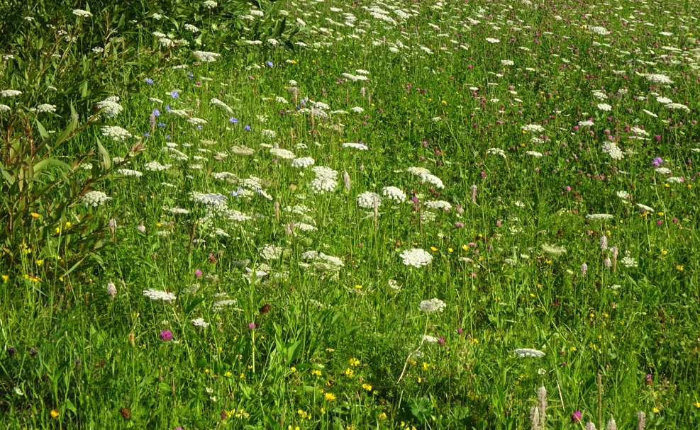
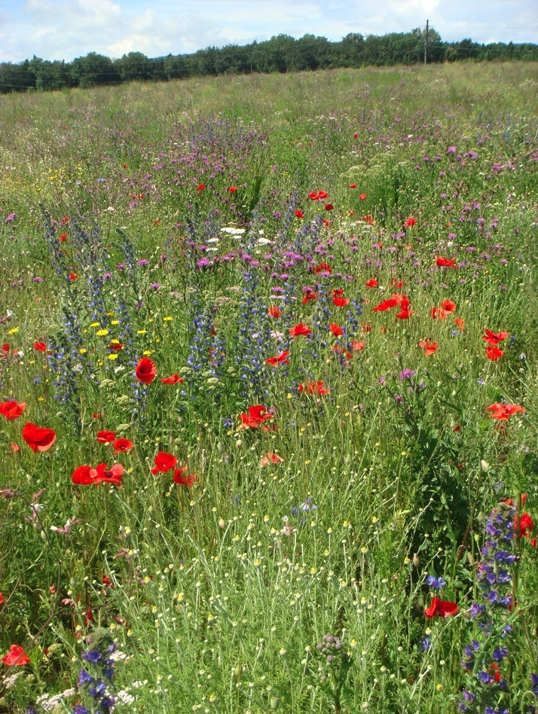
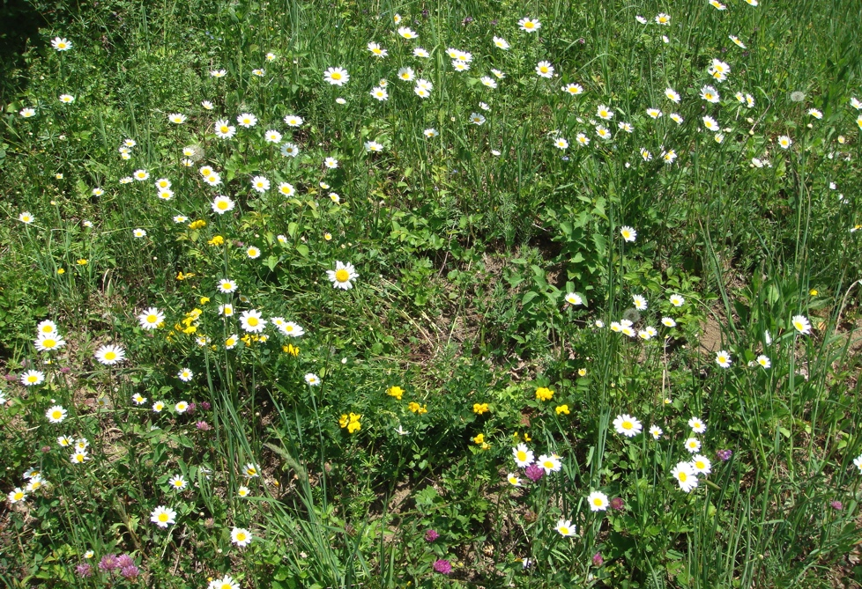
Magerwiesen, Buntbrachen
Notes:
Je artenreicher eine Wiese oder eine Buntbrache ist, umso mehr Insektenarten kommen darin vor. Der Neuntöter bevorzugt dabei Wiesen die nicht allzu dicht sind und zumindest lockere Stellen aufweisen, wo er seine bevorzugte Beutetiere wie Käfer, Grillen und Heuschrecken gut erreichen kann.

Slide 11
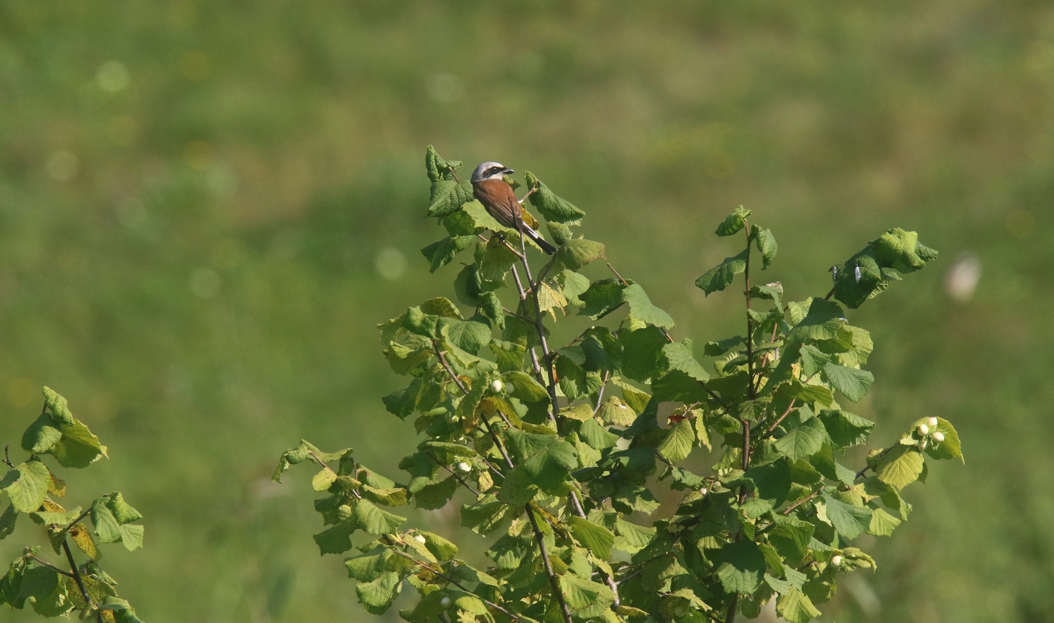
Sitzwarten
Notes:
Der Neuntöter lauert von erhöhten Sitzwarten aus auf seine Beute. Sitzwarten in Form von Büschen, Bäumen aber auch Zaunpfosten, sollten daher regelmässig über die Jagdgebiete verteilt sein.

Slide 12
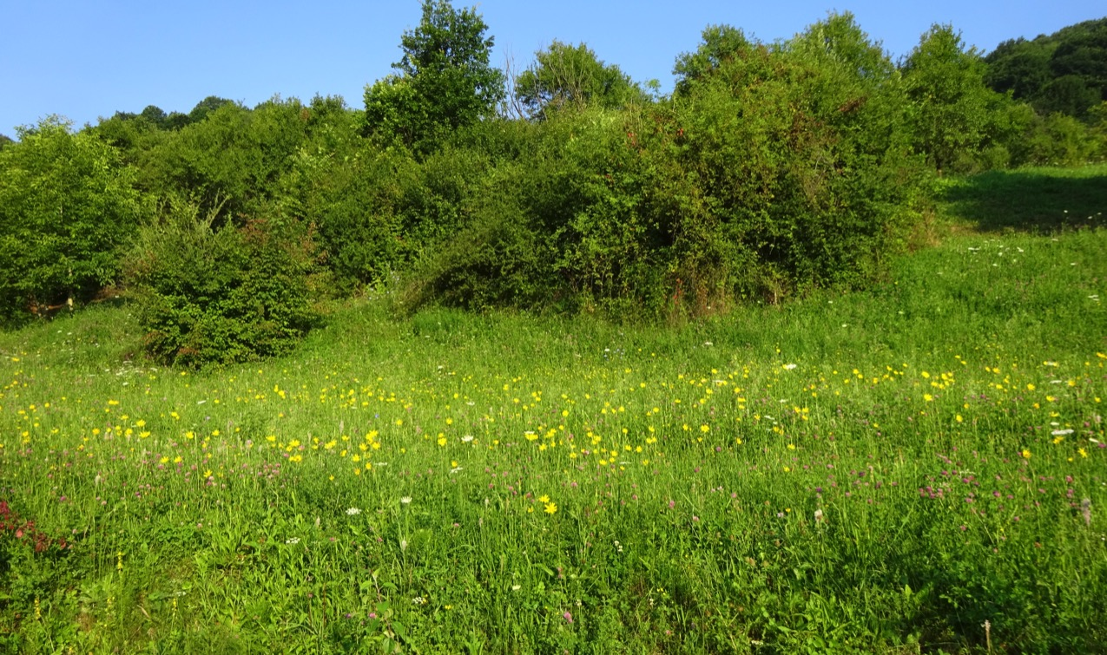
Lebensraum: Hecken mit Magerwiesen
Notes:
Der Neuntöter besiedelt eine Vielzahl an Lebensräumen, sofern sie die genannten drei Lebensraumelemente aufweisen. Bekannt ist er als Indikatorart für Hecken mit Magerwiesen im Umfeld.

Slide 13
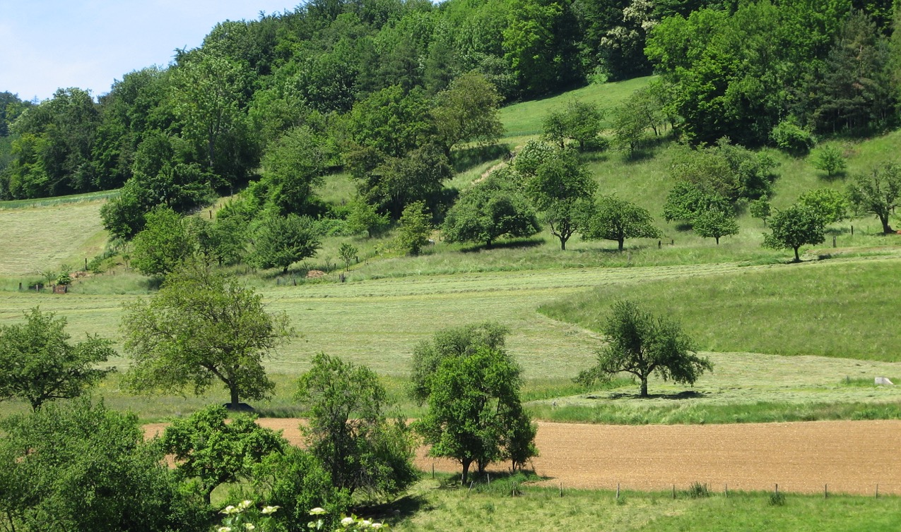
Extensiv genutzte Obstgärten
Notes:
Ebenso zuhause fühlt er sich in extensiv genutzten Obstgärten mit mageren Wiesen, die zudem gestaffelt gemäht werden.

Slide 14
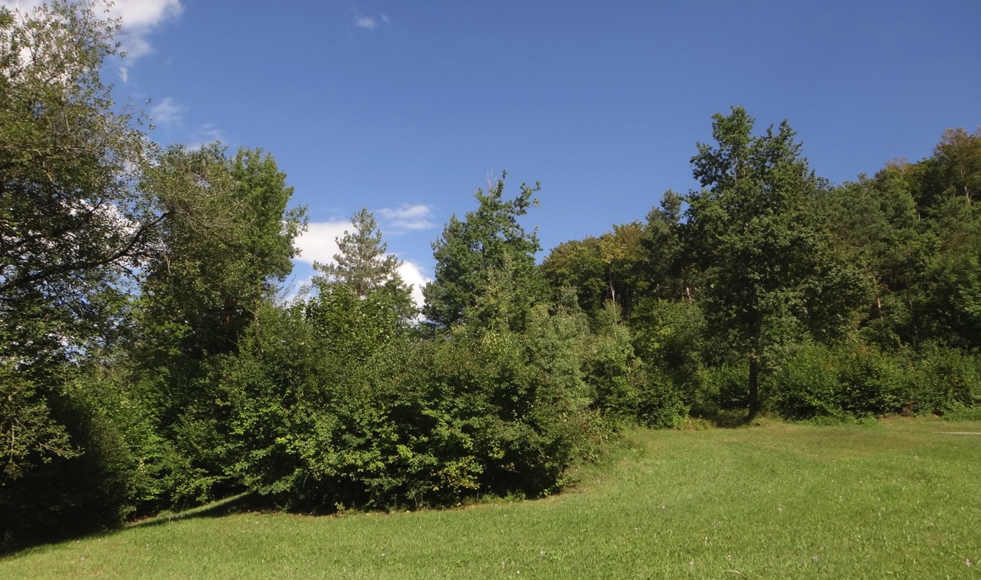
Lebensraum: gebuchteter Waldrand
Notes:
Als Nistplatz nutzt er auch gerne buchtig geschwungene, buschige Waldränder, sofern diese angrenzend von mageren Wiesen gesäumt sind.

Slide 15
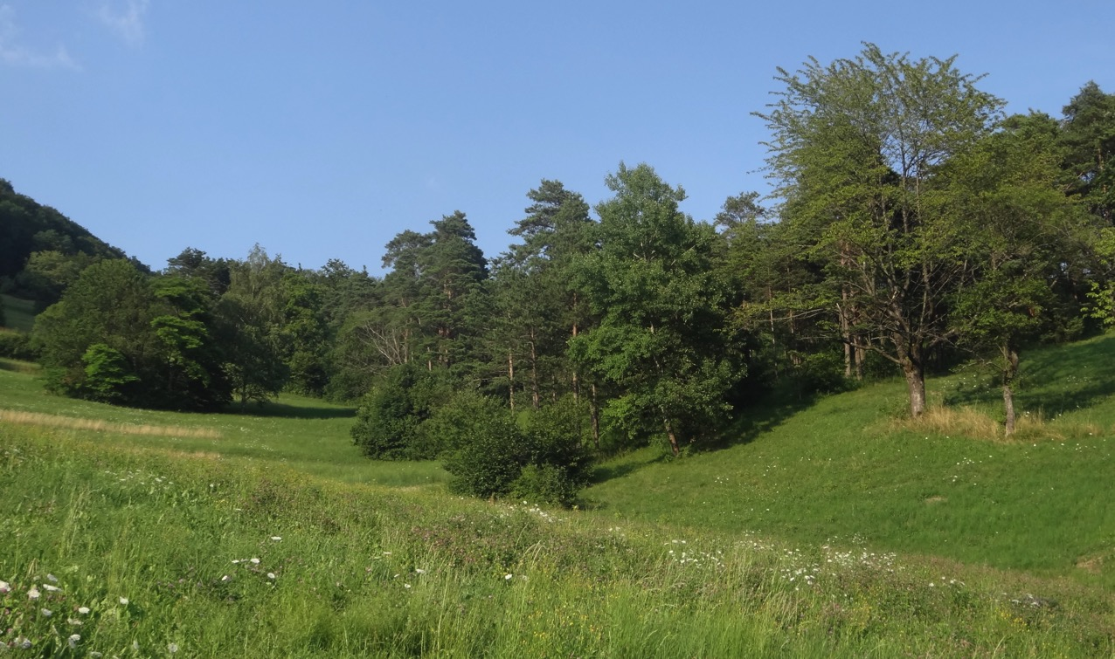
Übergangsbereiche Wald-Kulturland
Notes:
Grosse Windwurfflächen oder Übergangsbereiche Wald- Kulturland werden ebenfalls vom Neuntöter besiedelt.

Slide 16
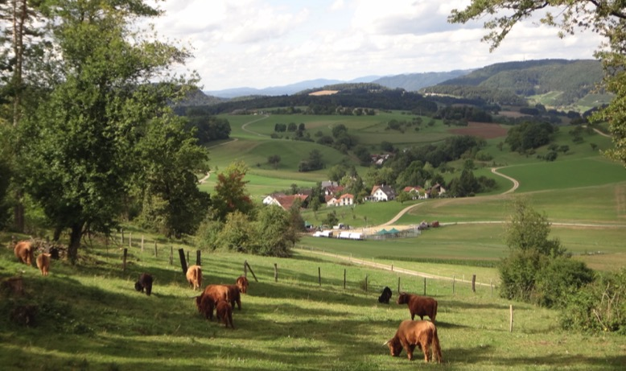
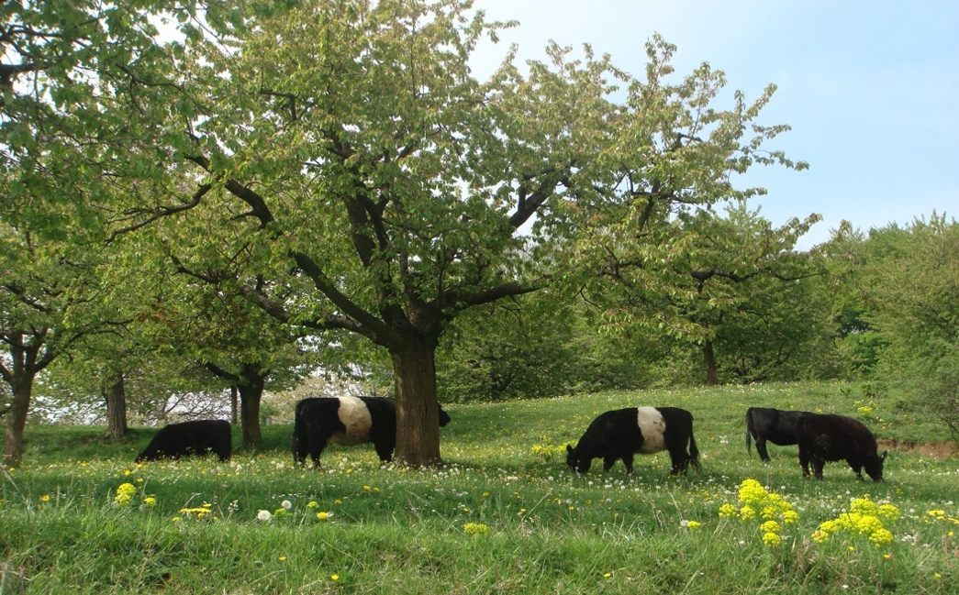
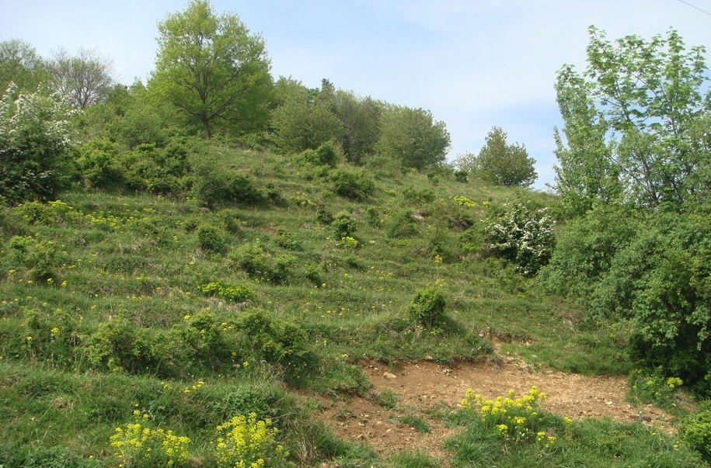
Extensiv genutzte Weiden
Notes:
Extensiv genutzte Weiden mit Büschen oder Hochstammobstbäumen bestanden bieten ebenfalls das halboffene Lebensraummosaik, das der Neuntöter liebt. Durch die Beweidung entstehen auch immer wieder offene Flächen, bzw. eine kurze Vegetation, in welcher die Beute leicht gefangen werden kann. Bei zu starker Beweidung fällt die Lebensraumqualität jedoch rasch zusammen, da die Pflanzenvielfalt verschwindet und der Zyklus vieler Insekten nicht mehr stattfindet.

Slide 17
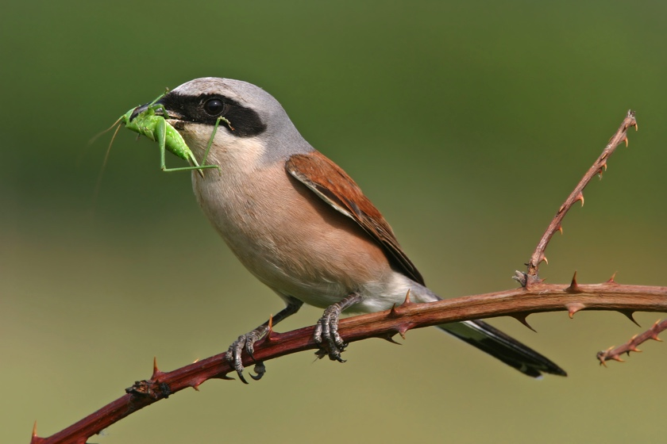
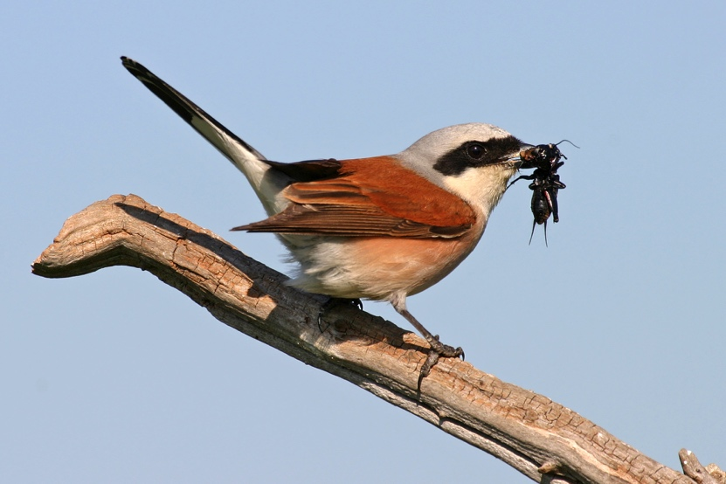
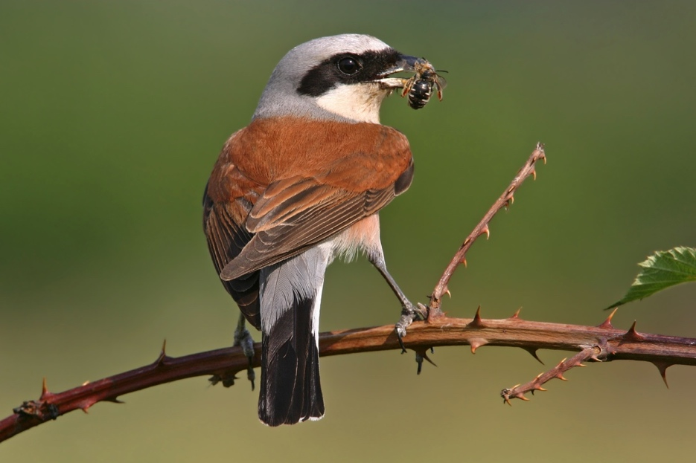
Nahrung: breite Palette an Insekten
Zudem Mäuse, kleine Vögel, Reptilien, Frösche
Notes:
Der Neuntöter hat eine grosse Palette an Nahrungstieren. Am häufigsten sind jedoch Grillen, Heuschrecken und Hautflügler wie Bienen- und Wespenarten vertreten. Fast alle Insektenarten kommen jedoch vor. Hat er die Möglichkeit, erbeutet er auch kleine Mäuse, Jungvögel und Frösche und Reptilien.
Erbeuten der Insekten im Flug, analog Schnäppern, oder am Boden.
An Kleintiere oder Jungvögel „schleicht“ sich der Neuntöter regelrecht an, indem er immer näher kommt, sich unbeteiligt gibt und dann blitzschnell zupackt.
Alle Bilder: Mathias Schäf

Slide 18
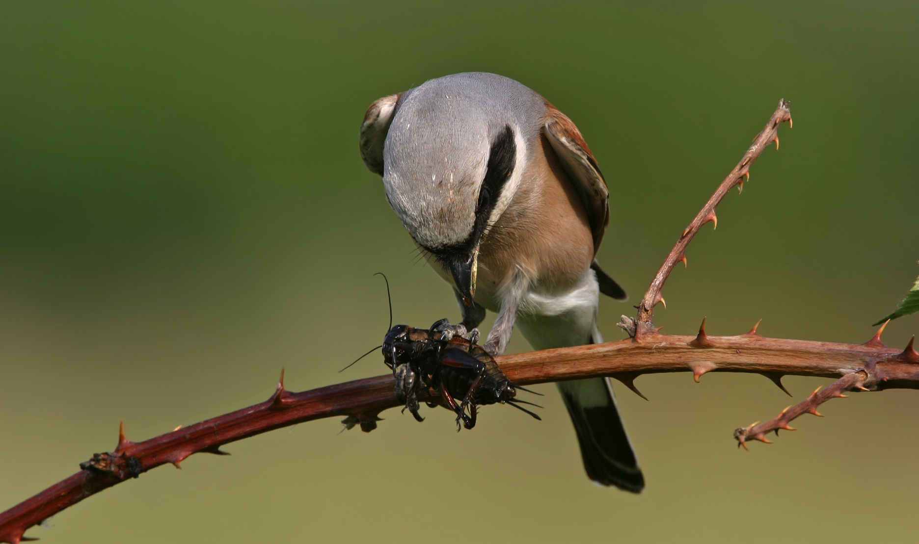
Aufspiessen der Beute
Notes:
Das Aufspiessen der Beute gab dem Neuntöter den Namen. Einerseits wird die Beute als Vorrat gelagert, da gerade Insekten bei schlechtem Wetter nicht sehr aktiv sind, andererseits kann die Beute so auch besser zerteilt werden. Bei Hummeln, Wespen und Bienen wird der Giftstachel oftmals vor dem Fressen entfernt.
Bild Mathias Schäf

Slide 19
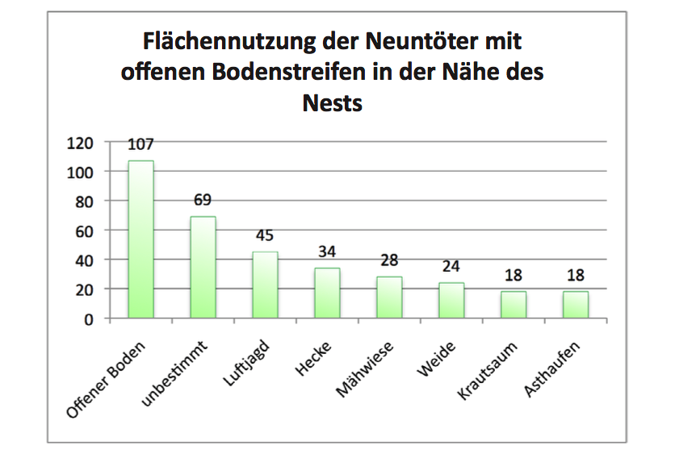
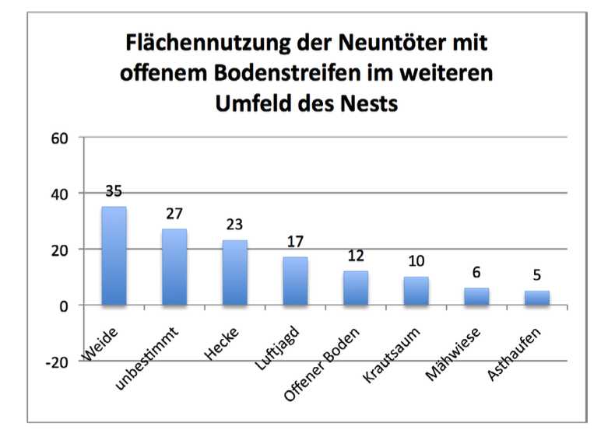
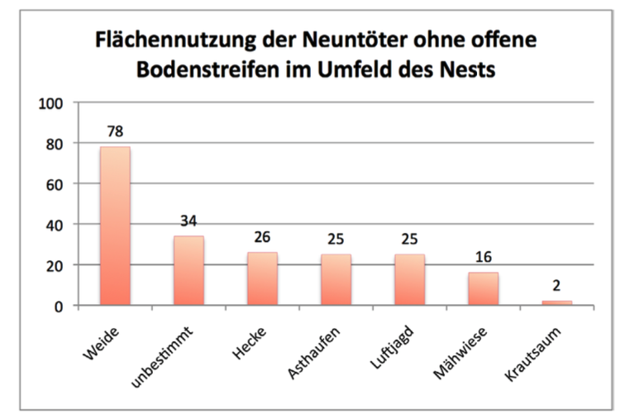
Kurze Vegetation bevorzugt
Notes:
Die Resultate der Bachelor-Arbeit von Tom Bischof (2010) am Farnsberg zeigen deutlich, dass Neuntöter zur Nahrungssuche, falls vorhanden, offene Bodenstellen bevorzugen, oder sonst zumindest niedrige Vegetation in extensiv genutzten Weiden. Die Nahrungssuche in der Hecke selber und die Luftjagd ergänzen die Jagd am Boden. Höhere und dichtere Vegetation wie Krautsäume, Mähwiesen werden bei der Bodenjagd eher gemieden.

Slide 20
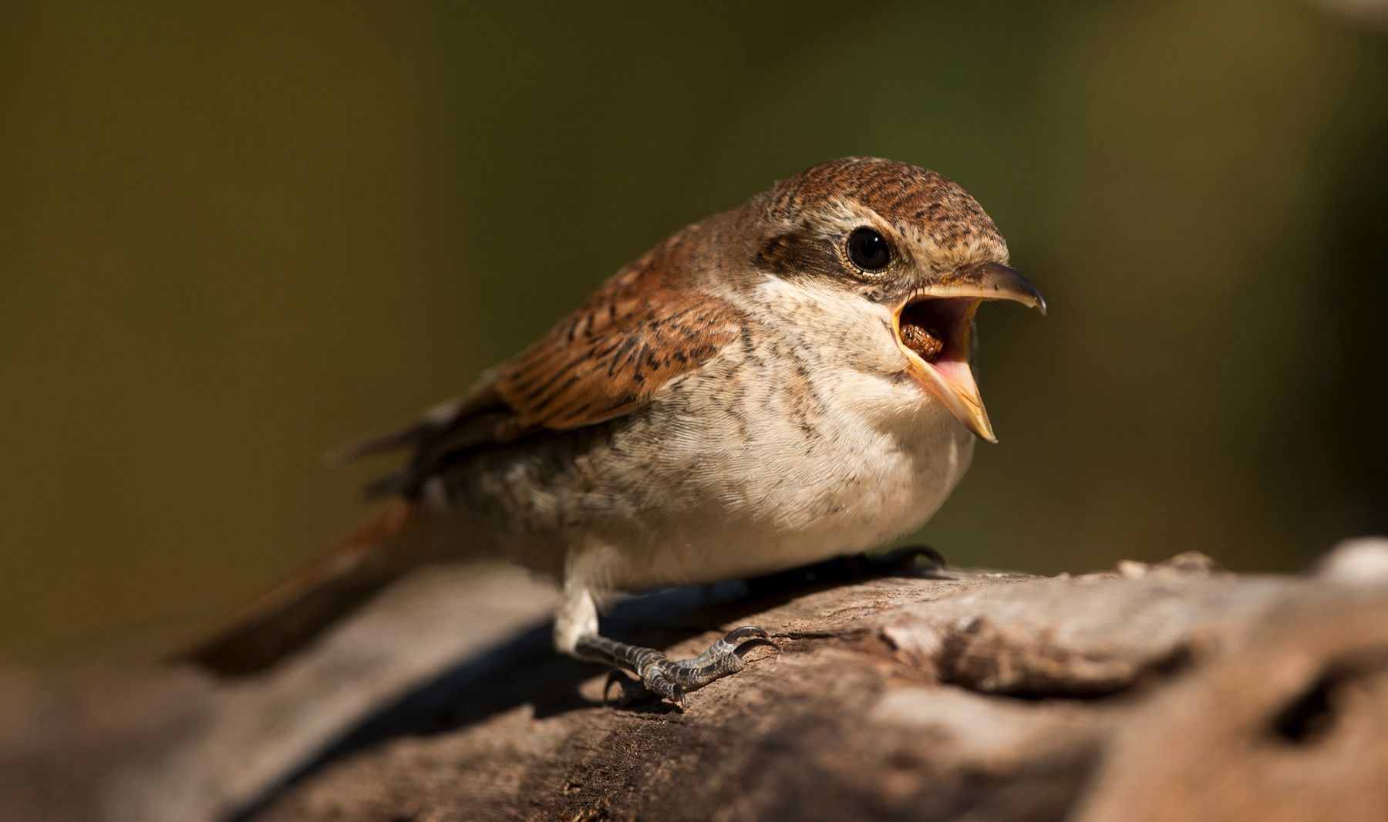
Speiballen auswürgen
Notes:
Nicht verwertbare Teile der Beute werden regelmässig in kleinen Speiballen wieder ausgewürgt.
Bild Michael Gerber

Slide 21
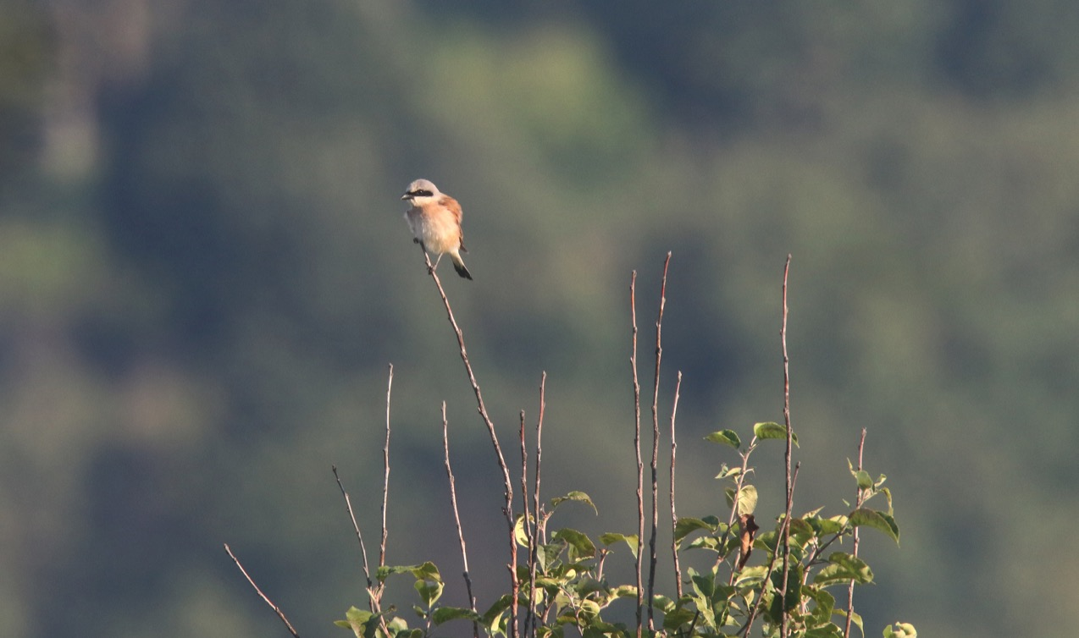
Brutbiologie
Notes:
Ab Anfang Mai sind die ersten Neuntöter zu beobachten. Ein Grossteil der Population kehrt Mitte Mai zurück. Zuerst kommen die Männchen, circa 5 Tage später die Weibchen aus Afrika zurück. Das Männchen besetzt sofort ein Revier und beginnt zu singen. Der Gesang ist melodiös und enthält auch Imitationen von Gesängen anderer Arten.
Rund die Hälfte aller Männchen besetzt alte Reviere wieder, bei den Weibchen kommen nur ein Viertel wieder ins alte Revier zurück.
Weibchen halten sich nur wenige Stunden in einem Revier auf, wenn sie kein Männchen antreffen und suchen rasch neue mögliche Reviere auf.
Während der Brutzeit verteidigen Neuntöter ihr Revier auch gegen andere Vogelarten wie Goldammern oder Rabenkrähen.

Slide 22
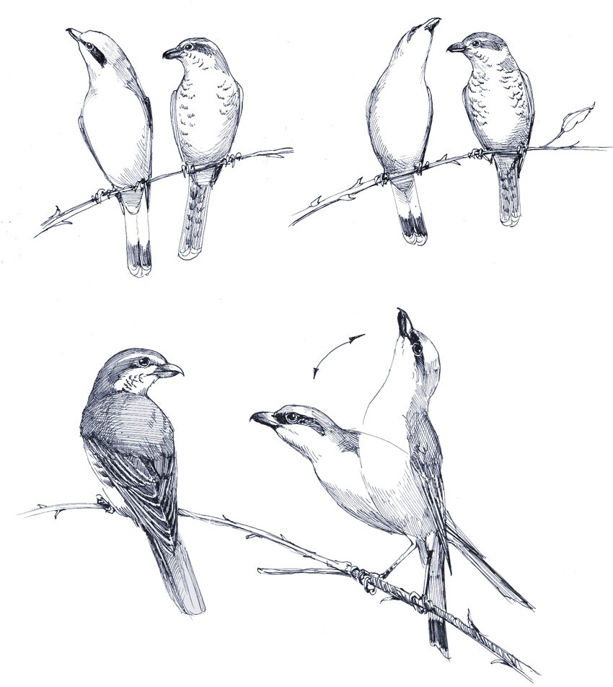
Balz
Anlocken des Weibchens durch Gesang,
verneigen vor dem Weibchen,
Übergabe von Nahrungsgeschenken
Notes:
Zuerst versucht ein Männchen ein Weibchen durch Gesang anzulocken. Bei Interesse des Weibchens folgen gemeinsame Flüge und die Übergabe von Beutetieren. Bei der Balz verneigt sich das Männchen vor dem Weibchen und streckt Hals und Kopf senkrecht in die Höhe, es kann den Kopf auch seitlich von ihr weg bzw. ihr zuwenden. Das ganze wird mit Gesang untermahlt.
Bild: Lanius_collurio_courtship,.jpg, CC BY 3.0 Wikipedia commons

Slide 23
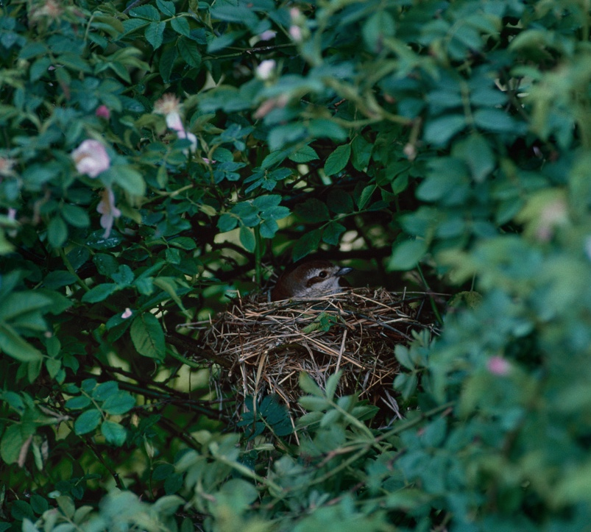
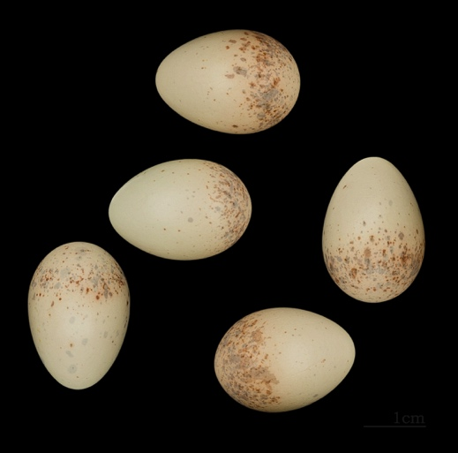
Brut
Nest in Dornbusch
4-7 Eier
Brutdauer: 13-16 Tage
Notes:
Beide Partner zusammen besichtigen mögliche Neststandorte. Die Wahl des definitiven Standortes liegt beim Weibchen. Der Niststandort liegt in zwei Drittel aller Fälle in einem Dornstrauch, aber auch Obstbäume, andere Buscharten und Fichten werden genutzt. Das Nest liegt in der Regel 50 cm bis 1,5 Meter über dem Boden. Nach dem Nestbau legt das Weibchen meist Ende Mai Anfang Juni 4-7 Eier, welche weiss oder gelblich sind mit einem bräunlichen gewölktem Teil am stumpfen Ende des Eis. Das Weibchen bebrütet die Eier 13-16 Tage und wird vom Männchen gefüttert. In dieser Zeit sind die Neuntöter sehr heimlich.
Bild links: Martin Gerber
Bild rechts: Lanius_collurio_MHNT.ZOO.2010.11.214.Le_Monêtier-les-Bains.jpg, Wikipedia commons

Slide 24
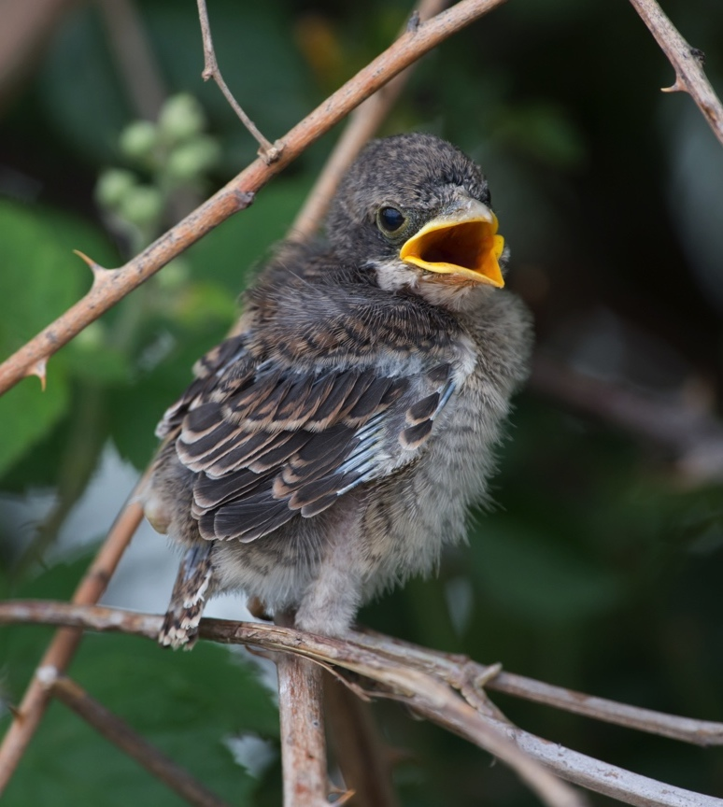
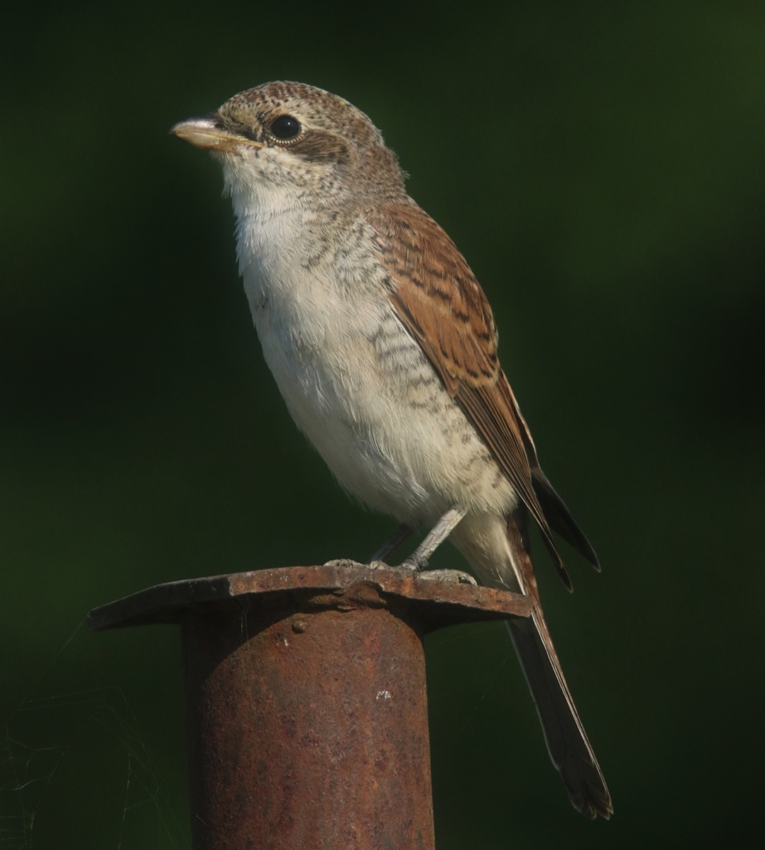
Jungvögel
Notes:
Die Jungen werden in den ersten Tagen vom Weibchen gehudert, danach füttern beide Elternteile. Nach 13-16 Tagen verlassen die Jungvögel das Nest und werden noch rund 3-4 Wochen von den Eltern gefüttert und geführt. Für einen nachhaltigen Bruterfolg müssen rund 2.7 Junge flügge werden. Nach dem Verlassen des Reviers machen die Jungen oftmals einen ungerichteten Zwischenzug, bevor es nach Afrika geht.
Bild Links: Marcel Ruppen, Zürich

Slide 25
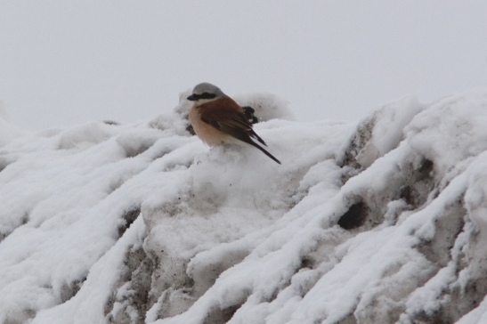
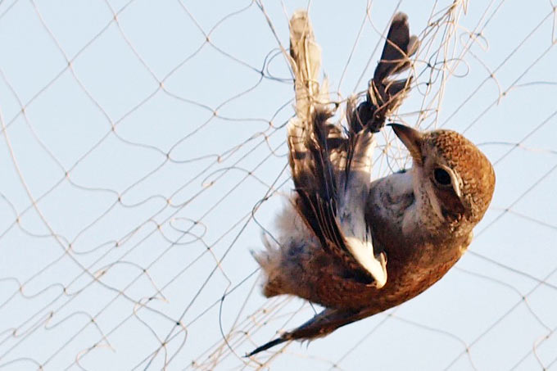
Schleifenzug
Notes:
Ab Mitte Juli, vor allem aber im August und Anfang September nehmen die Neuntöter die Rückreise nach Afrika unter die Flügel. Erstaunlicherweise fliegen die Westeuropäischen Populationen noch heute auf der (wohl ursprünglichen ) Zugroute über das östliche Mittelmeer nach Ostafrika und Südafrika. Der Rückflug findet noch weiter östlich statt, sodass Neuntöter einen typischen Schleifenzug machen. Unterwegs lauern diverse Gefahren wie z.B. die Vogeljagd ums Mittelmeer mit Netzen und Leimruten, wie auch bei frühzeitiger Rückkehr oder auf dem Zugweg ein später Schneefall.
Bild unten rechts: 160721-nabu-neuntoeter-basem-rabia.

Slide 26
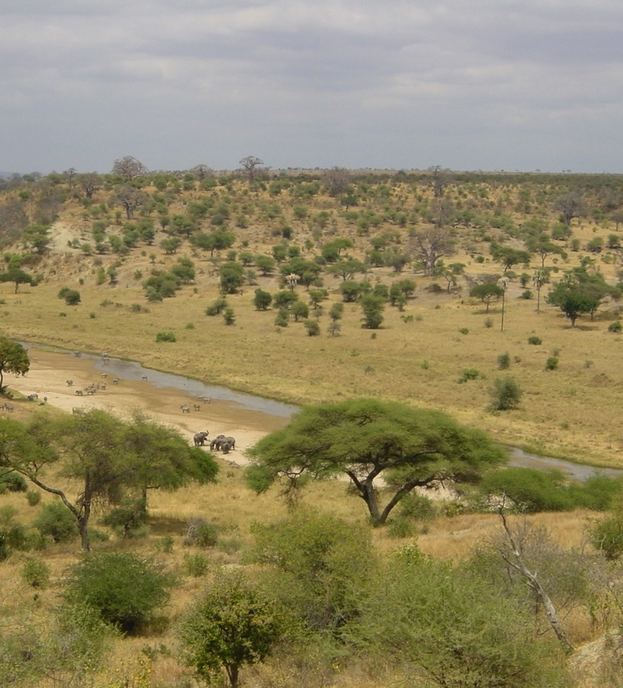
Überwinterungsgebiet
Notes:
Typische Überwinterungsgebiete sind die Trockensavannen, welche analoge Strukturen wie das Brutgebiet aufweisen. Gemäss Studien von Bruno Bruderer teilen die Neuntöter diesen Lebensraum mit rund einem Dutzend anderer Würger, was nur dank einer feinen Verteilung der ökologischen Nischen funktioniert. Im Wintergebiet begnügen sich die Neuntöter mit einer morgendlichen Jagd von circa 2 Stunden und sitzen dann in der heissen Tageszeit in einem kühleren Busch, am Abend schliesst nochmals eine kurze Jagdzeit an.
Bild Links: Ausschnitt aus Ornis, Bild rechts Wikipedia commons

Slide 27
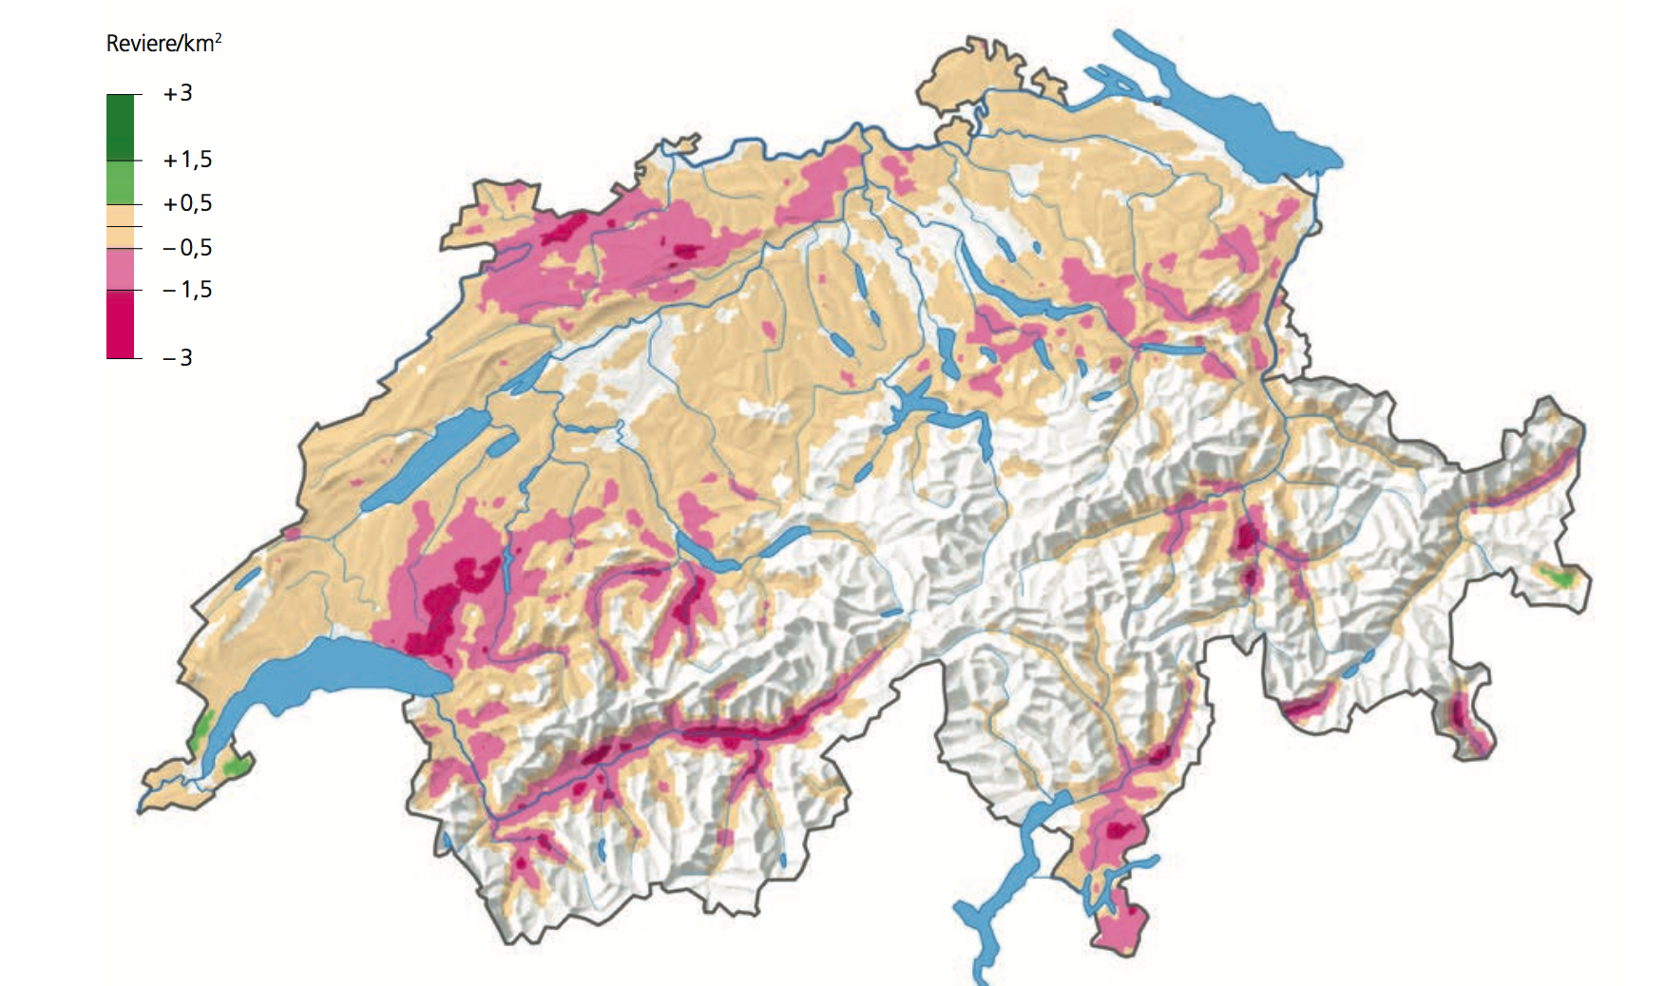
Rückgang
Notes:
Die Karte der Vogelwarte Sempach aus dem letzten Atlas zeigt die starken Rückgänge in den letzten10 Jahren. Massiv sind die Rückgänge in den Haupttälern der Berggebiete, im Wadtland und im Berner Jura.
Im Mittelland und z.B. im Kanton Genf erfolgten die Rückgänge bereits viel früher. Dort haben sich die Neuntöterbestände seit den 60er Jahren halbiert. Bis Mitte der 80er Jahre waren die Bestände des Neuntöters unter 600m verschwunden oder auf Flächen wie Schutzgebiete und Kiesgruben beschränkt. In der Aareebene BE/SO lag der Bestand um 1900 bei circa 40 Brutpaaren, zwischen 1975 und 1985 gab es keine mehr. Seit 1986 gibt es aufgrund von Massnahmen wieder wenige Paare. Im Kanton Genf fand eine ähnliche Entwicklung statt. Im Thurgau fanden sich 1988 noch 33 Reviere, 1999 noch 16. Heute gibt es noch rund 10‘0000 Neuntöterpaare in der Schweiz. Damit schafft es der Neuntöter mit grosser Wahrscheinlichkeit auf die Vorwarnliste der Roten Liste.
Karte Schweizer Brutvogelatlas 2013-2016, Vogelwarte Sempach, ergänzt durch BirdLife Schweiz.

Slide 28
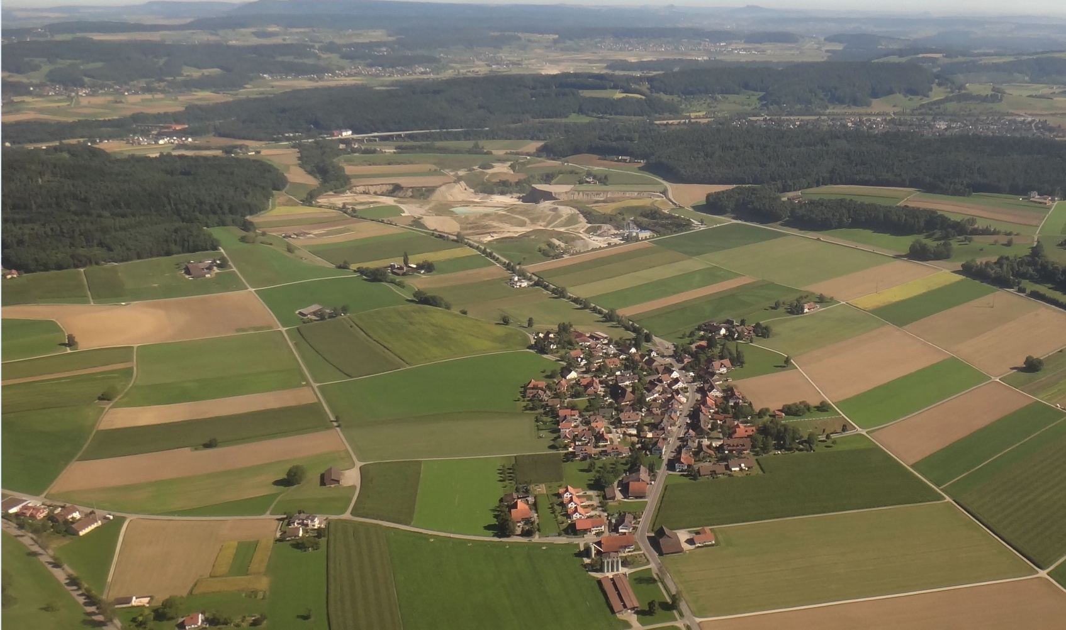
Rückgangsursachen: Meliorationen
Notes:
Nach dem zweiten Weltkrieg und vor allem ab den 60er Jahren begann die Zeit der Meliorationen. Deren „Verbesserungen“ gingen leider primär in eine Richtung: Optimierung für die Bewirtschaftung. Alles was den Ertrag minderte bzw. die Bewirtschaftung erschwert hätte, wurde aus der Landschaft entfernt. Dazu zählten unzählige Hecken, feuchte Senken, Feldgehölze, Gräben und Bäche mit ihren Uferbereichen, Feldwege wurden geteert etc. Aus der kleinparzellierten Landwirtschaft wurde eine grossparzellige, einfach mit Maschinen befahrbare Landschaft ohne Strukturen. Erst ab den 70er Jahren wurden Anliegen des Naturschutzes bei Meliorationen zu einem Thema. Das 1993 erarbeitete Meliorationsleitbild des Bundes sieht eine Koordination von Raumplanung, Landwirtschaft und Naturschutz vor, was in der Praxis jedoch nur mit starkem Druck von den NGO‘s umgesetzt wird.

Slide 29
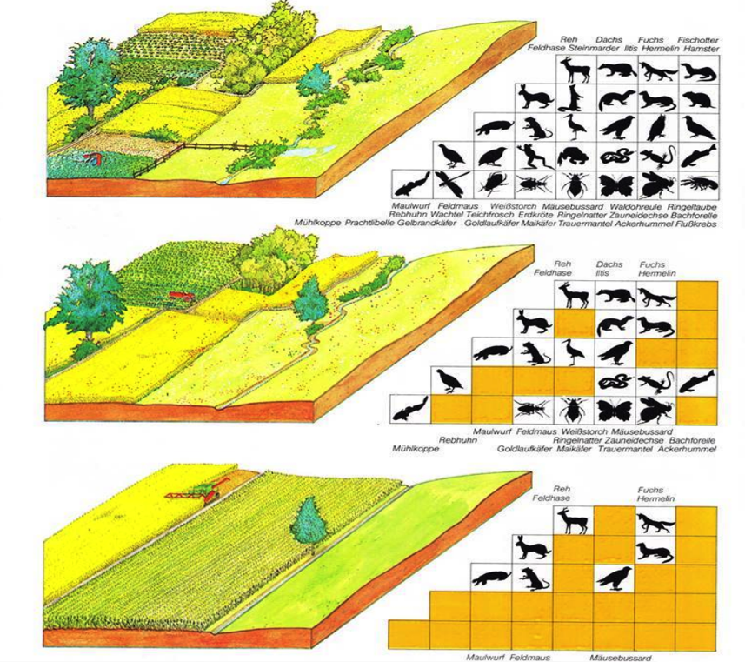
Fehlende Strukturvielfalt
Notes:
Je weniger Strukturen im Kutlurland vorhanden sind, umso weniger Arten finden darin Lebensraum. Im grossparzellierten Kulturland ohne Strukturen sind es nur noch sehr wenige Arten, welche noch überleben. In vielen Gebieten sind heute auch Arten wie der Feldhase oder die einstmals häufige Feldlerche ausgestorben.

Slide 30
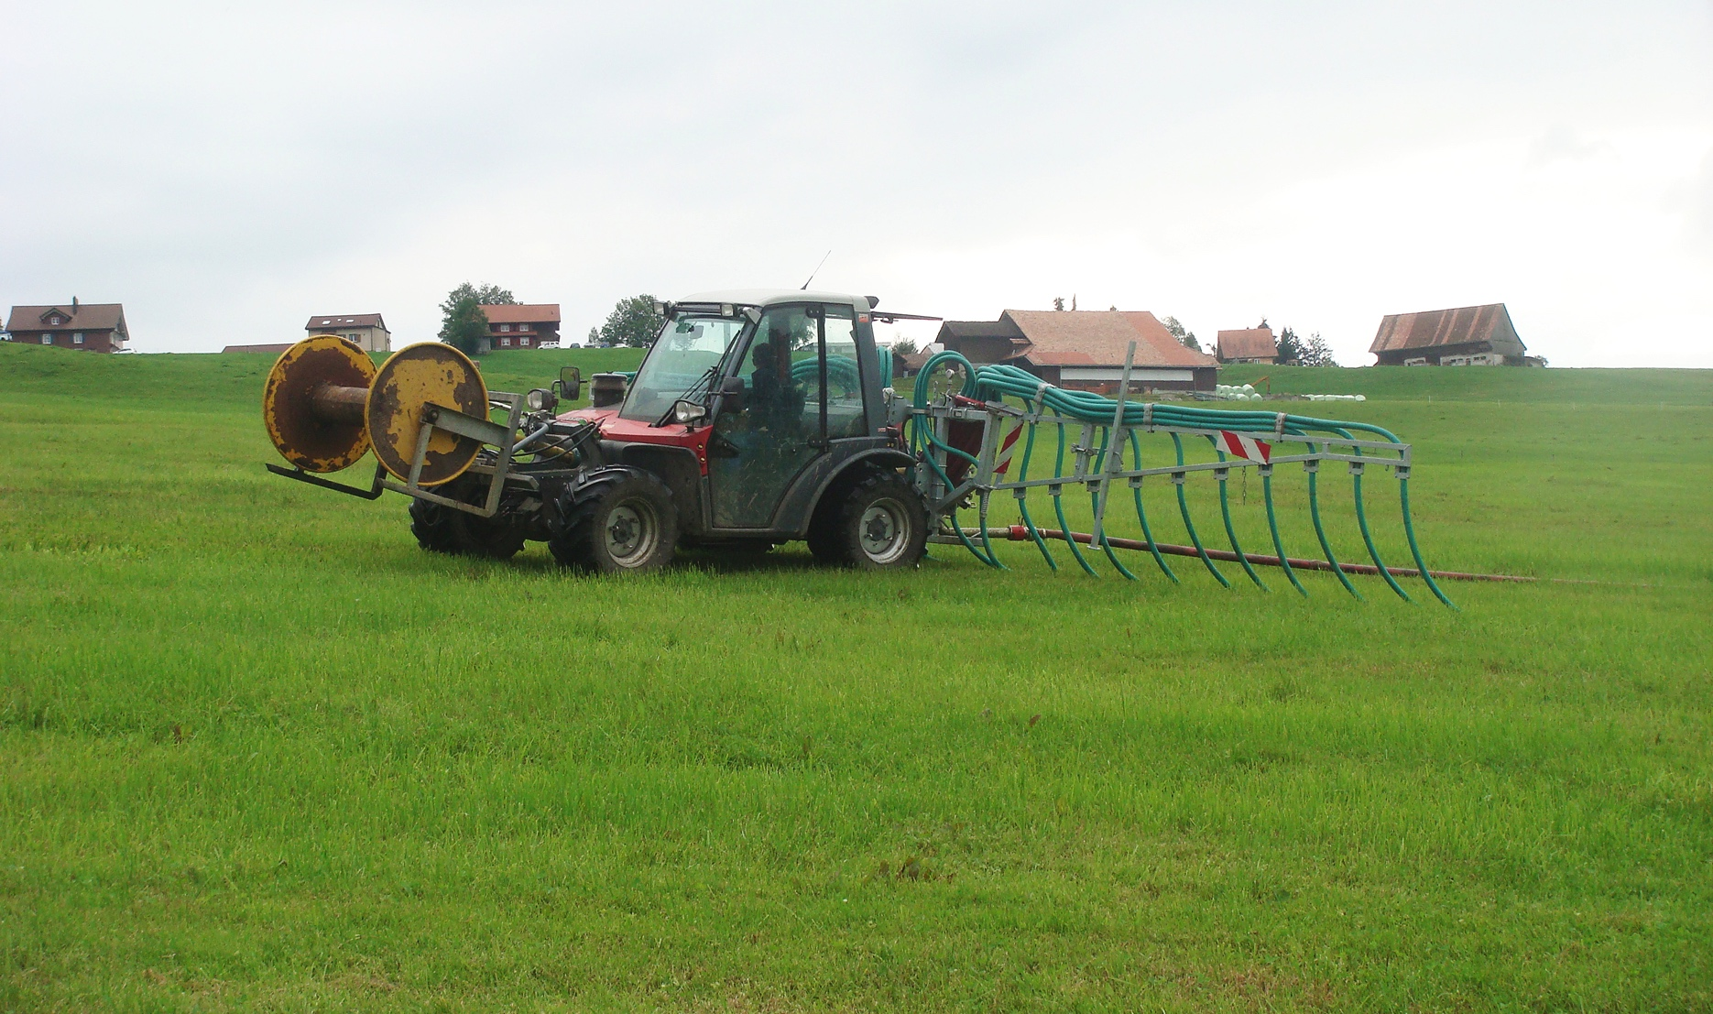
Intensive Düngung
Notes:
23 Mio. Tonnen Mist und Gülle fallen heute in der Schweiz jährlich an. Wer viele Tiere hat, aber wenig Land, kann diese Nährstoffe nicht selber verwenden. Vor allem in der Ost- und Zentralschweiz produzieren die Landwirte in Milch und Schweinewirtschaft massive Überschüsse. Hofdünger wird daher in der Schweiz verteilt, z.B. aus dem Kanton Luzern 84‘000m3 in den Kanton Aargau und 63‘000 m3 in den Kanton Bern, Aus dem Kanton St. Gallen gehen 48‘000 m3 in den Thurgau und 43‘000m3 in den Kanton Zürich. Das Ausbringen von Gülle und Mist führt zudem zu einer hohen Nitratbelastung in der Luft, die auch in extensiv bewirtschafteten Gebieten und Schutzgebieten zu einer Volldüngung pro Jahr führt. Zudem werden noch Tausende von Tonnen Kunstdünger eingesetzt. Nährstoffe führen dazu, dass die Pflanzenvielfalt auf wenige Arten zusammenschrumpft, da die meisten Arten dieses Ausmass und den daraus resultierenden dichten Pflanzenwuchs nicht goutieren. Je weniger Pflanzenarten umso weniger Insektenarten sind vorhanden.

Slide 31
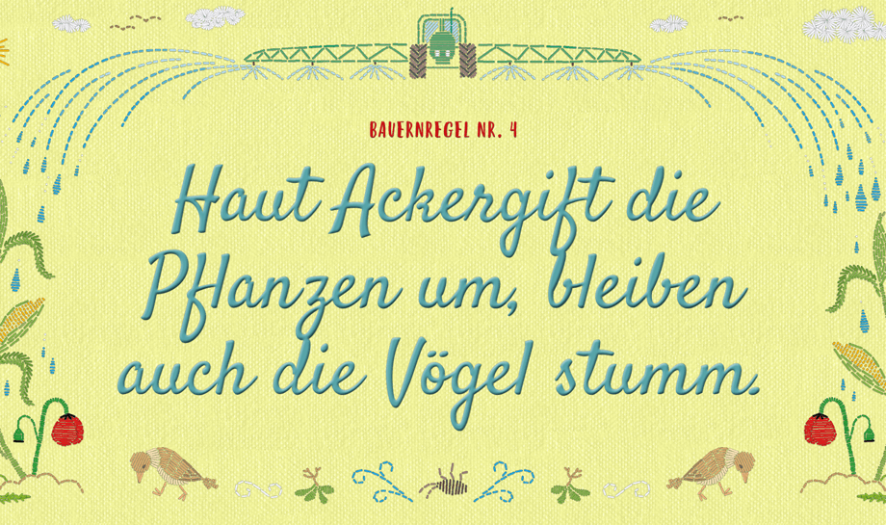
Herbizide und Pestizide
Notes:
Die verstärkte Anwendung von Herbiziden und Pestiziden führt dazu, dass nicht gewünschte Beikräuter im Ackerbau verschwinden. Von der einstmals vielfältigen und speziellen Ackerflora sind nur wenige bis gar keine Pflanzen mehr übrig geblieben. Somit gibt es auch im Ackerbau kaum mehr Insekten.

Slide 32
Ursachen für das Insektensterben das
Seit 1900 95% der Trockenwiesen verschwunden
Seit 1900 Verlust von 82% aller Moore und Feuchtwiesen
Eindohlen von Gewässern, zerstören der meisten Auen
Seit circa 70 Jahren gleichförmiger, dichter Hochwald
Landwirtschaft: Seit 1950 massive Zunahme von Kunstdünger, Intensivierung des Anbaus
Verlust von Strukturen im Kulturland
Intensivierte Mahd, Siloballen, zuwenig Altgrasflächen
massiver Stickstoffeintrag aus der Landwirtschaft (2/3) und aus dem Verkehr (1/3) in andere Lebensräume
Verwendung von Herbiziden und Pestiziden
Verlust von Übergangslebensräumen
In den letzten 70 Jahren massiver Ausbau des Siedlungsraumes und der Infrastruktur mit zunehmend naturfremder Ausgestaltung
Starke Beleuchtung in der Nacht
Notes:
Der massive Rückgang von Flächen auf denen Insekten leben können, welche wiederum den Hauptteil der Nahrung des Neuntöters ausmachen, führte zu dessen starkem Rückgang.

Slide 33
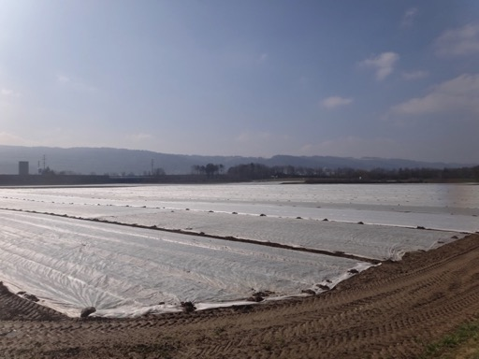
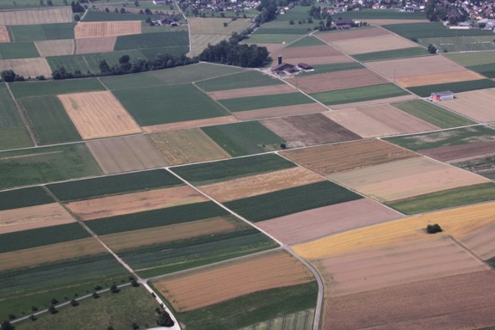
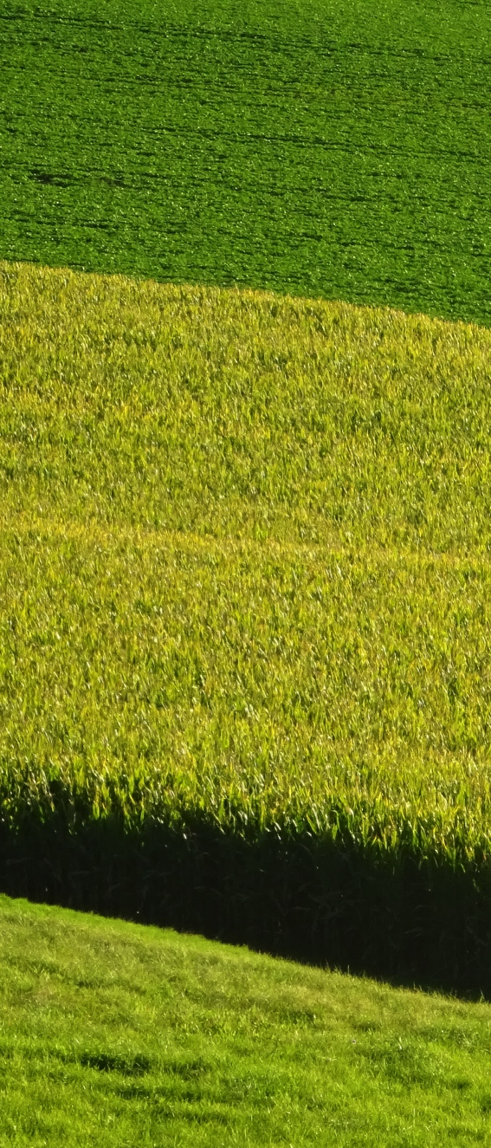
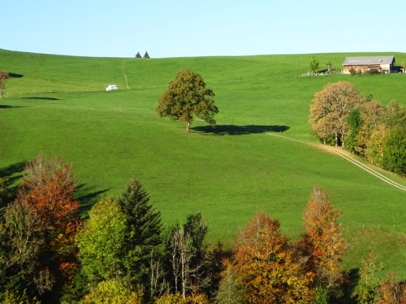
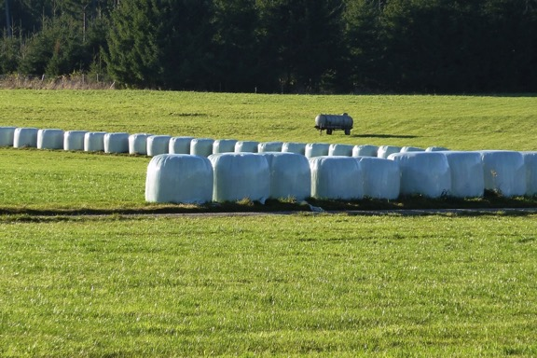
Blütenpflanzen und Strukturen?
Notes:
Wie viele Blütenpflanzen sehen sie?
Bild unten Mitte: pixabay.com

Slide 34

Intensivierung Berglandwirtschaft
Notes:
In den letzten 15-20 Jahren macht die Berglandwirtschaft dieselbe Entwicklung durch wie sie zuvor im Mitteilland stattgefunden hat. Der Ausbau der Strasseninfrastruktur führt zur vermehrten Düngung, Meliorationen und Bewässerung bringen einen Verlust an Strukturen und eine Intensivierung der Bewirtschaftung. Wenig nutzbare Flächen verbuschen und verwalden. Dies nicht nur in den Talböden der grossen Haupttäler sondern mittlerweile bis in Höhen von 1800 Meter hinauf. Dementsprechend ist der Rückgang der Neuntöterpaare vor allem in den Alpenhaupttälern in den letzten Jahren massiv.

Slide 35

Massnahmen

Slide 36

Änderung der Landwirtschaftspolitik
Notes:
BirdLife Schweiz sowie weitere NGO‘s engagieren sich in der Landwirtschaftspolitik. Die AP 22+ hätte ursprünglich den Landwirten erlaubt, noch weniger auf die Natur Rücksicht zu nehmen. Dies konnte gestoppt werden. Allerdings braucht es noch gewaltigen Einsatz um alle die Subventionen und Gelder des Bundes, welche negative Auswirkungen auf die Biodiversität haben ausmerzen zu können.

Slide 37

Heckenkampagne seit 1979
Notes:
Die Meliorationen und damit das Verschwinden von Hecken ab den 60er Jahren löste die erste feste Stelle bei der Vorgängerorganisation von BirdLife Schweiz aus. Ab 1979 lief und läuft heute noch, die Heckenkampagne mit dem Neuntöter als Indikatorart. Zahlreiche Sektionen von BirdLife Schweiz setzen auch heute noch Hecken. Mittlerweile ist deren Schutz auch auf gesetzlicher Ebene festgehalten.
NHG Art. 18, Abs. 1:
Dem Aussterben einheimischer Tier- und Pflanzenarten ist durch die Erhaltung genügend grosser Lebensräume (Biotope) und andere geeignete Massnahmen entgegenzuwirken. Bei diesen Massnahmen ist schutzwürdigen land- und forstwirtschaftlichen Interessen Rechnung zu tragen. Besonders zu schützen sind Uferbereiche, Riedgebiete und Moore, seltene Waldgesellschaften, Hecken, Feldgehölze, Trockenrasen und weitere Standorte, die eine ausgleichende Funktion im Naturhaushalt erfüllen oder besonders günstige Voraussetzungen für Lebensgemeinschaften aufweisen.
Art. 18b57
1 Die Kantone sorgen für Schutz und Unterhalt der Biotope von regionaler und lokaler Bedeutung.
2 In intensiv genutzten Gebieten inner- und ausserhalb von Siedlungen sorgen die Kantone für ökologischen Ausgleich mit Feldgehölzen, Hecken, Uferbestockungen oder mit anderer naturnaher und standortgemässer Vegetation. Dabei sind die Interessen der landwirtschaftlichen Nutzung zu berücksichtigen.
Art. 18, Abs. 1 lit. G Jagd- und Schutzgesetz: Mit Busse bis zu 20‘000 Franken wird bestraft, wer vorsätzlich und ohne Berechtigung ... Hecken beseitigt.
Heute sind Hecken häufig als Naturobjekte in Bau- und Zonenplänen eingetragen oder in Naturschutzinventaren aufgelistet. Diese brauchen auch eine Schutzverordnung, damit der Schutz verbindlich wird.
Die Kampagne von BirdLife Schweiz führte dazu, dass Hecken einen gesetzlichen Schutz erhielten und dass heute mehr Hecken gesetzt werden, als entfernt werden. Vorübergehend erholte sich auch der Bestand des Neuntöters wieder, bevor die enorme Intensivierung zu einem Zusammenbruch der Insektenbestände führte.

Slide 38

Erhalten bestehender Gebiete
Notes:
Wo immer noch gute Neuntöterlebensräume vorhanden sind, sollen diese erhalten werden.

Slide 39


Neupflanzen von Hecken mit Magerwiesen
Notes:
Dem Neuntöter können mit Heckenpflanzungen, welche auch Dornbüsche enthalten, neue Nistplätze geschaffen werden. Allerdings ist es von Vorteil, dass die Hecken entweder bereits in einem Umfeld mit Magerwiesen, Buntbrachen oder anderen naturnahen Lebensräumen stehen oder dass mit der Heckenpflanzung zusammen, solche Lebensräume angelegt werden können. Das kleine Bild zeigt auch deutlich in welchem Umfang Tiere, welche in der Hecke leben, auch das Umfeld der Hecken nutzen.
Heckenpflanzungen werden mit Vorteil im Herbst vorgenommen, da die Pflanzen dann bereits anwachsen können, bevor im nächsten Sommer eine Trockenphase kommt. In den ersten 2 Jahren ist nötig, die Hecken sorgfältig auszumähen und je nach Witterung auch mit Wassergaben zu versorgen.

Slide 40

Setzen von Dornbüschen in Potenzialgebieten
Notes:
Es muss nicht immer eine ganze Hecke sein. Beide eingezeichneten Lebensräume hätten das Potenzial für einen Neuntöter-Lebensraum, es fehlen jedoch Gruppen von Dornbüschen als Nistplätze. Mit dem Setzen von Wildrosen oder dornigen Straucharten könnten beide Lebensräume aufgewertet und für den Neuntöter nutzbar gemacht werden.

Slide 41


Gestaffelter Schnitt, Altgras
Notes:
Bei dichterer Vegetation, z.B. nur schon bei Fromentalwiesen kann das Ausmähen von Streifen dem Neuntöter die Aufnahme von Beute wie Käfer oder Heuschrecken deutlich erleichtern. Ebenso ist es notwendig, beim Mähen im Herbst Altgrasstreifen stehen zu lassen, da darin zahlreiche Insekten entweder als Ei, Raupe oder als erwachsenes Tier überwintern.

Slide 42

Fräsen von offenen Flächen
Notes:
Dort wo Hecken in eher nährstoffreichere Böden gesetzt werden, kann angrenzend an den Heckensaum ein Streifen Land in ein bis zwei Maschinenbreiten gefräst werden und während der Brutzeit offen gehalten werden, was 4-5 maliges Fräsen bedeutet. Am Farnsberg haben die Neuntöter diese Struktur deutlich bevorzugt zur Nahrungssuche, vor der Nahrungssuche in Hecken oder in den höher stehenden Wiesen, insbesondere, wenn sie in der Nähe der Hecke mit dem Nistplatz lag. Sitzwarten im Umfeld der Streifen sind ein Muss.

Slide 43

Massnahmenpotpourri
Notes:
Kombination von Massnahmen wie Hecken, gefräste Streifen, Neupflanzung von Hochstammobstbäumen als Sitzwarten, Anlage von blütenreichen Lebensräumen und Waldrandaufwertungen.

Slide 44

Massnahmen
Notes:
Kombination von extensiv genutztem Obstgarten, Hecken entlang Graben und offenen Bodenstellen.

Slide 45

Vertragsflächen am Farnsberg mit Neuntöterrevieren
Neuntöter-Revier
Grossstruktur
Extensive Weide
Buntbrache
Hecke, Feld- oder Ufergehölz
Saum auf Ackerfläche
Offener Boden
Notes:
Die Karte der Vertragsflächen vom Farnsberg zeigt deutlich, dass sich der Neuntöter (rote Punkte) vor allem dort ansiedelte, wo eine Konzentration an Strukturen und extensiver genutzter Elemente angelegt worden ist.

Slide 46

Extensivieren von Flächen
Notes:
Wo immer möglich, sollten auch Flächen extensiviert werden. Da das Ausmagern von fetten Wiesen sehr lange dauert, erzielt man rascher bessere Resultate, wenn der nährstoffreiche Oberboden abgetragen wird und an seiner Stelle eine Sand-Wandkiesmischung eingebracht wird. Ist dies nicht möglich, müssen in den ersten mindestens 5 Jahren Wiesen mehrmals geschnitten werden, ohne dass sie nochmals gedüngt werden. Zusätzlich können offene Streifen eingefräst werden.

Slide 47

Anlage von Grosstrukturen
Notes:
An verschiedenen Orten wurde festgestellt, dass grosse Asthaufen für Neuntöter eine hohe Attraktivität als Sitzwarte, wie auch als Versteck für flügge Jungvögel aufweisen. Verbunden mit Dornbüschen oder Brombeeren werden sie auch als Brutplätze genutzt. Als Grossstrukturen werden hier grosse Kleinstrukturen verstanden, die von mindestens einer Are Saum umgeben sind und zur Hälfte einmal im Jahr gemäht werden.

Slide 48


Feldsäume und Brachen
Notes:
Breitere Feldsäume und Buntbrachen tragen in Ackerbaugebieten dazu bei, die Insektenvielfalt zu steigern. Verbunden mit Dornbüschen in Form von Wildrosen können sie auch für Neuntöter ausreichende Reviere bilden. Allerdings dürfen die Lebensräume nicht entlang von regelmässig begangenen Wegen liegen, da sonst die Störungen für Vögel und Kleinsäuger zu gross sind.

Slide 49

Berglandwirtschaft
Notes:
Beiträge und Subenventionen für die Berglandwirtschaft müssen so gesteuert werden, dass heckenreiche Landschaften mit Magerwiesen erhalten werden können.

Slide 50

Zäme rede
Notes:
Um Massnahmen ausführen zu können, braucht es die Bereitschaft des Grundeigentümers zum Mitmachen. Dieser muss von Anfang an begrüsst werden und in die Planung von Massnahmen involviert sein. Grundeigentümer sind häufig Landwirte, aber auch Gemeinden. Von Vorteil ist es, wenn die Kontakte nicht erst dann bestehen, wenn man etwas vom Grundeigentümer will. Massnahmen sollen in die Bewirtschaftung eines Betriebes integriert werden können. In einigen Kantonen kann mit Betriebsberatungen die Möglichkeit der Verbindung von Naturschutzmassanahmen mit betrieblichen Aspekten aufgezeigt werden.

Slide 51

Strukturen schaffen
Notes:
Mit einer fundierten Betriebsplanung können Aufwertungsmassnahmen getroffen werden, die in den Betrieb passen und in der Gesamtbilanz von Nährstoffen und Ressourcen positiv sind. Oftmals ist es so, dass mit Beiträgen für die ökologischen Ausgleichsflächen bei einer sorgfältigen Planung keine finanziellen Einbussen entstehen. Auf diesem Hof wurden sowohl extensiv genutzte Wiesen angelegt, als auch neue Hecken.

Slide 52

Region vernetzen
Nebst den Landwirten auch kantonale Fachstellen involvieren
Notes:
Um eine stabile Neuntöterpopulation aufzubauen, braucht es nicht nur Massnahmen auf einem Hof, sondern eine Planung über eine ganze Region. Zentral ist dabei, dass auch die Fachstelle Naturschutz wie das Landwirtschaftsamt des Kantons bei solchen Projekten mitmachen und evtl. auch zusätzliche Beiträge sprechen. In den Kantonen Solothurn und Aargau gibt es seit Jahrzehnten Naturschutzprogramme im Kulturland. Im Kanton Baselland macht der Kanton im Projekt Farnsberg von BirdLife Schweiz mit.

Slide 53

Ökologische Infrastruktur für den Neuntöter
Notes:
Mögliche Nahrungs- und Brutplätze einer Neuntöterpopulation.

Slide 54














Notes:
Davon profitiert nicht nur der Neuntöter sondern eine stattliche Anzahl von Pflanzenarten, Insekten wie Florfliegen, Zikaden, Heuschrecken, Schmetterlinge, Hummeln und Bienenarten, wie auch Spinnen, Schnecken und Käfer und Kleintiere wie Wiesel, Igel, Hase oder Vögel wie Goldammer und Dorngrasmücke, Reptilien wie Zauneidechsen oder Blindschleichen etc.

Slide 55

Ökologische Infrastruktur für die Schweiz
Notes:
Das ökologische Netz für den Neuntöter ist nur eines von vielen Netzen für die Ökologische Infrastruktur in der Schweiz. Wie es in der Technik oder beim Verkehr eine Infrastruktur vom Feldweg bis zur Autobahn, vom Tram über den Nahverkehrszug über den Schnellzug und internationale Züge mit der entsprechende Infrastruktur braucht, so ist auch die Natur auf Netze von Lebensräumen, die miteinander verbunden sind, angewiesen.

Slide 56

Definition Ökologische Infrastruktur

Slide 57




Ökologische Infrastruktur
Arten
Gebiete
Ökologische Infrastruktur ÖI
Lebensraum
Notes:
Im Naturschutz kennt man drei ergänzende Systeme zur Sicherung der Biodiversität:
Grundsätzlich sollte bereits bei der Nutzung der Landschaft, soviel wie möglich an naturnahen Strukturen belassen oder wieder erneuert werden, z.B. in Form eines Naturnahen Waldbaus oder eines ökologischen Ausgleichs im Siedlungsraum und im Kutlurland.
Gewisse Lebensräume können heute nur noch durch die Sicherung in Schutzgebieten erhalten werden, so z.B. Feuchtgebiete, Moore, Auen , Wasservogelreservate, Trockenlebensräume.
Für einen Teil der Arten genügen diese beiden Instrumente nicht, sie benötigen zusätzlich spezifische, auf ihre Bedürfnisse ausgerichtete Artenförderungsprogramme. Die Ökolgische Infrastruktur setzt mit dem Schutz von Kerngebieten, Trittsteinen und Vernetzungskorridoren bei den Gebieten ein, nimmt aber auch Elemente der Artenförderung auf.

Slide 58

Deshalb braucht es ÖI
45%
30%
15%
0%
Notes:
Die Schweiz ist schon lange nicht mehr der Musterknabe im Bereich Naturschutz, wie vielerorts in der Bevölkerung noch geglaubt wird. Europaweit sind wir bezüglich Ausscheidung von Schutzgebieten mit Abstand am Schluss mit rund 6% Schutzgebietsfläche.

Slide 59

Deshalb braucht es ÖI
Notes:
Ebenso stehen bei uns zahlreiche Arten auf der Roten Liste.

Slide 60






Deshalb braucht es die Ökologische Infrastruktur
Notes:
In den letzten 100 bis 200 Jahren wurden bei uns grosse Mengen an Lebensräumen zerstört, oftmals ist nur noch ein kleiner Rest übrig geblieben. Diese Reste müssen zwingend erhalten, ihre Pflege deutlich verbessert werden und zusätzlich sollen nach Möglichkeit wieder neue Lebensräume geschaffen werden. Dies ist keineswegs einfach, da heute ein grosser Teil der Artenvielfalt von früher bereits verschwunden ist. Die Lebensräume benötigen lange Zeit, um wiederum eine annähernd gute Qualität zu erreichen.

Slide 61






Funktionen der Ökologischen Infrastruktur für Arten
Drei wichtige Grundsätze
Arten brauchen spezifische Lebensräume
Es braucht Raum für Populationen
Das Richtige richtig miteinander vernetzen
Notes:
Die 3 Grundsätze werden in den folgenden 3 Slides erläutert
Bild oben links: Beat Rüegger

Slide 62

Spezifische Lebensräume
Die Pflanzen- und Tierarten haben ganz bestimmte Ansprüche. An ihnen muss sich die Wahl der Kerngebiete, Trittsteine und Vernetzungsgebiete orientieren.
Viele Arten und Lebensräume sind an bestimmte Orte in der Landschaft gebunden. Die Ökologische Infrastruktur muss dort liegen und nicht irgendwo.
Notes:
Bild links: Beat Rüegger

Slide 63

Raum für Populationen
Die Natur braucht Raum: Eine einzelne Pflanze einige cm², eine Feldgrille einige m², ein Rohrammerpaar rund 2 ha, ein Hermelinpaar 70-100 ha, ein Steinadlerpaar rund 50 km².
Zentral für das Überleben der Arten sind Quell-Populationen, für welche ausreichend grosse Flächen mit Qualität zur Verfügung gestellt werden müssen.
Notes:
Eine Meta-Population einer Art besteht in der Regel aus einem System von verschiedenen Populationen, welche einerseits einen Überschuss an Jungtieren produzieren und diese an andere Populationen abgeben können (Quellpopulationen)
Andererseits gibt es meist in ihrem Umfeld kleinere Populationen, die nicht genügend Junge produzieren, damit sich die Population selber erhalten kann. Diese Sinkpopulationen profitieren von der Produktion von Quellpopulationen.
Ebenso kann es sein, dass die eine oder andere Population in einem Jahr wegen natürlichen Gefährdungen nur wenig oder kaum Junge produzieren. Dieser Lebensraum kann durch Jungtiere aus der Quellpopulation wieder besiedelt werden.
Wichtig ist also, dass die potenziellen Lebensräume erhalten bleiben und im Falle von Sinkpopulationen vergrössert und /oder aufgewertet werden können.

Slide 64



Das Richtige vernetzen
(1) Tägliche Mobilität
(2) saisonale Wanderung
(3) Ausbreitung
Vernetzung bedeutet nicht, einfach einen linearen Lebensraum (Hecke, Gewässer) zu sichern, sondern auch Trittsteine zu schaffen und Hindernisse zu eliminieren.
• Nicht die Verbindung allein ist entscheidend, sondern das Vorhandensein der nötigen Lebensräume in erreich- baren Distanzen für (1), (2) und (3) für die einzelnen Arten.
Notes:
Tägliche Mobilität: Tiere wechseln vom Schlafplatz zum Nahrungsplatz und wieder zurück, sie können auch zwischen verschiedenen Nahrungsplätzen wechseln
Saisonale Wanderungen: Z.B. Laichwanderung von Amphibien zu einem Teich und wieder zurück in die Sommerlebensräume, Vogelzug
Ausbreitung oder Dispersion: Einzelne Tiere einer Population suchen sich neue Lebensräume, wechseln so zwischen Populationen oder erweitern den Lebensraum einer Art.
Vernetzung bedeutet, jeder Art ihre Formen von Mobilität zu ermöglichen und zwar so, dass Räume zwischen den Lebensräumen für sie durchgängig sind und neue Lebensräume sich in Distanzen befinden, die sie überhaupt überwinden können. Hindernisse auf diesen Wegen sollen entschärft werden.

Slide 65

Kerngebiete, Trittsteine und Vernetzungsgebiete
Notes:
Die ökogische Infrastruktur besteht aus Lebensräumen von Arten von nationaler Priorität. Diese können grob in untenstehende Gilden zusammengefasst werden. In jedem Netz sind die Lebensräume untereinander verbunden. Je nach Qualität und Flächengrösse sind die Gebiete Kerngebiete, Trittsteine und Vernetzungsgebiete.
Lebensräume von Arten von Alt- und Totholz: Waldreservate, Altholzflächen, Biotopbäume
Lebensräume von Arten von lichten Wäldern: lichete Wälder wie Mittelwälder, Übergangsbereiche Wald-Kulturland, Waldränder, besonnte Wegränder
Lebensräume von Arten von Gehölzen: Hecken, Feldgehölze, Feldbäume, Hochstammobstgärten, Stadtbäume, Alleen, mit Vorteil kombiniert mit dem Netz Wiesen.
Lebensräume von Arten von Wiesen/Trockenstandorten: Magerwiesen, Trockenstandorte, Ruderalflächen, extensiv genutzte Böschungen, extensiv genutzte Weiden, Buntbrachen, Feldrandstreifen
Lebensräume von Arten von Feuchtgebiete/Stehgewässern: Moore, Feuchtwiesen, stehende Gewässer wie Tümpel, Teiche, Seen
Lebensräume von Arten von Fliessgewässern: Quellen, Bäche, Flüsse, Auen, Feuchtwiesen mit regelmässiger Überschwemmung
Lebensräume von Arten von alpinen Gebieten: alpine Rasen, Schuttfluren, Zwergstrauchheiden

Slide 66
Flächen nötig!
Die Kerngebiete umfassen mindestens 17%, Kerngebiete und Vernetzungsgebiete zusammen rund einen Drittel der Landesfläche.
Die Ökologische Infrastruktur der Schweiz ist mit den Kerngebieten und ökologischen Korridoren im grenznahen Ausland verbunden.
Notes:
Gemäss den Aichizielen, welche die Schweiz ratifiziert hat, braucht jedes Land mindestens 17% Schutzflächen. Zusammen mit den Vernetzungsflächen soll mindestens ein Drittel der Landesfläche naturnah sein, damit die Biodiversität einigermassen erhalten werden kann.

Slide 67

BirdLife-Kampagne Ökologische Infrastruktur
Vision:
Die Schweiz gibt sich eine gute
Ökologische Infrastruktur.
Ziele der Kampagne
Der Bekanntheitsgrad der ÖI und das
Verständnis, was die ÖI ist, wird in den Sektionen, KV und LO sowie in der Bevölkerung gesteigert.
Es werden mit Zutun aller BirdLife-Ebenen neue Flächen für die ÖI geschaffen und die Qualität von Flächen in der ÖI verbessert.

Slide 68




Zum Weiterlesen
www.birdlife.ch
www.oekologische-infrastruktur.ch

Slide 69


Notes:
Auch bezüglich Natur sollten wir stolz sein auf eine fachlich versierte Schweizer Qualität!

Slide 70

Danke für Ihre Aufmerksamkeit
Notes:
Wenn es uns gelingt, eine tragfähige Ökologische Infrastruktur umzusetzen, können wir auch den Brutbestand des Neuntöters wieder verdoppeln.
Bild Michael Gerber

